Slide 1


Escuela politécnica del ejército
CARRERA INGENIERÍA CIVIL
DEPARTAMENTO DE CIENCIAS DE LA TIERRA Y LA CONSTRUCCIÓN
“AMPLIACIÓN DE LA VÍA NANEGALITO – NANEGAL DE 13+923KM DE LONGITUD Y REFUERZO ESTRUCTURAL DE LOS PUENTES EXISTENTES SOBRE LOS RÍOS PALUPE – PILLIPE Y LLULLUPE”
Nombre:
Andrés G. Benavides H.
Guillermo J. Lugmaña P.
JULIO DEL 2012

Slide 2
CAPITULO I: GENERALIDADES

Slide 3
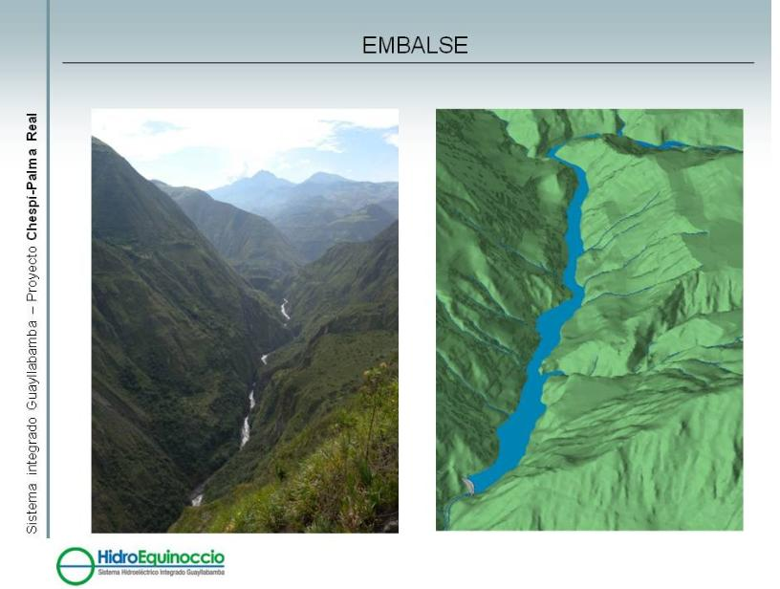
GENERALIDADES
Antecedentes
  Hidroequinoccio E.P. se encuentra realizando estudios para la construcción de proyectos hidroeléctricos.

Slide 4

GENERALIDADES
Objetivo general
  Realizar la ampliación de la vía existente y el reforzamiento de los puentes sobre los ríos Palupe – Pillipe y Llullupe.

Slide 5

GENERALIDADES
Matriz energética del Ecuador
  Sistema actualizado de información.
  Cuantifica la existencia, oferta y demanda de los recursos energéticos del país.

Slide 6
GENERALIDADES
Cambio de la Matriz energética del Ecuador
  Incrementar participación de energías renovables en la producción nacional.
  Construcción de infraestructura.
  Disminuir las importaciones de los derivados de petróleo.
  Con la construcción de la Refinería del Pacífico, se debe impulsar la exportación de derivados de petróleo.

Slide 7

GENERALIDADES
Generación de energía de proyectos hidroeléctricos
  Tengamos presenta la siguiente relación:
    Potencia de un foco = 60 watts
    Tiempo que el foco permanece encendido = 8 horas/día
    Potencia total usada en un mes (Ptu)
    Ptu = 0,0001752 GW-hora /año

Slide 8
GENERALIDADES
Generación de energía de proyectos hidroeléctricos

Slide 9

GENERALIDADES
Generación de energía de proyectos hidroeléctricos
  Proyecto Chespi
  3000 GW-h/año
  Si damos un foco a cada ecuatoriano y lo mantenemos encendido durante 8 horas al día, lo podremos tener encendido durante 16 meses sin que exista deficiencia de energía del proyecto Chespi.

Slide 10

GENERALIDADES
Generación de energía de proyectos hidroeléctricos
Proyecto Chontal 1034.30GW-h/año
  Si damos un foco a cada ecuatoriano y lo mantenemos encendido durante 8 horas al día, lo podremos tener encendido durante 6 meses sin que exista deficiencia de energía del proyecto Chontal.

Slide 11
GENERALIDADES
Definición de vías
  Una vía es una infraestructura de transporte especialmente acondicionada dentro de una faja topográfica de terreno denominada derecho de vía, con el propósito de permitir la circulación de vehículos de manera continua en el espacio y en el tiempo, con niveles adecuados de seguridad y comodidad.

Slide 12

GENERALIDADES
Clasificación de las vías
  La clasificación de vías que ha establecido el MTOP, está basada principalmente en el tráfico ya que el volumen del tráfico afecta directamente a las demás características del diseño geométrico.

Slide 13

GENERALIDADES
Velocidad de diseño
  Es la velocidad máxima a la cual los vehículos pueden circular con seguridad sobre un camino cuando las condiciones atmosféricas y del tránsito son favorables.

Slide 14
GENERALIDADES
Definición de puentes
  Los puentes son estructuras que proporcionan una vía de paso sobre el agua, una carretera, ó una vía férrea, pero también pueden transportar tuberías líneas de distribución de energía, y tienen que contar por lo menos, con un carril para circulación del tráfico u otras cargas rodantes.

Slide 15
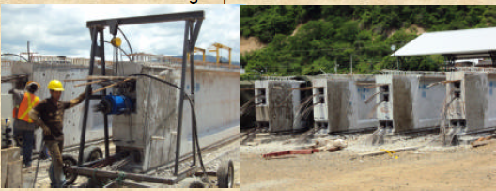
GENERALIDADES
Clasificación de los puentes
Puentes de mampostería de piedra en arco
Puentes de madera
Puentes de concreto reforzado
Puentes de concreto presforzado
Puentes de acero
Puentes con vigas de hormigón presforzado – pretensado masivo en tierra de vigas para el puente Bahía de Caráquez – San Vicente (Manabí)

Slide 16
GENERALIDADES
Evaluación de los puentes
  La evaluación debe incluir:
    Aspecto estructural ⤇ Margen de seguridad entre las acciones aplicadas y la resistencia de los elementos estructurales
    Aspecto funcional ⤇ Capacidad hidráulica y vial

Slide 17
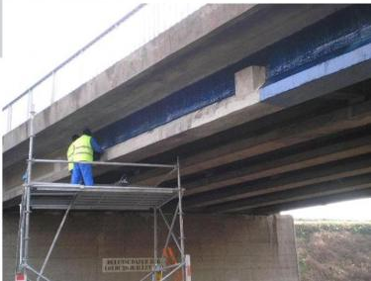
GENERALIDADES
Refuerzo de puentes
  Fibra de carbono (FRP)
    Las láminas FRP (Polímeros Reforzados con Fibras) son una combinación de fibras de carbono y una matriz de resina epóxica.

Slide 18
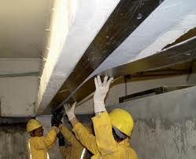
GENERALIDADES
Refuerzo de puentes
  Fibra de carbono (FRP)
    La lámina FRP no solo causa reforzamiento sino con el aumento de inercia también produce una rigidización de la sección.

Slide 19
GENERALIDADES
Refuerzo de puentes
  Aplicación del presfuerzo
    Mediante la utilización de cables de acero de presfuerzo, se obtiene una resultante normal a la superestructura del puente, la cual ayuda a absorber los momentos y cortantes.

Slide 20
CAPITULO II: ESTUDIOS GEOLÓGICOS Y TALUDES

Slide 21
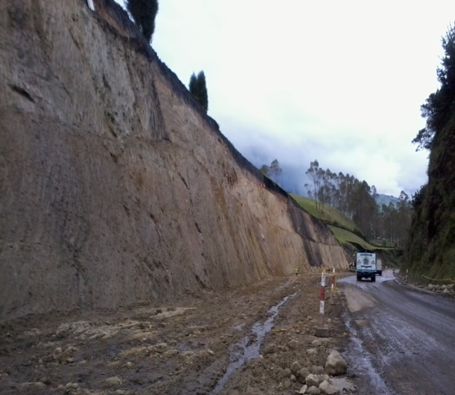
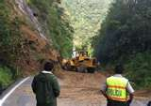
  IMPORTANCIA DE LA ESTABILIDAD DE TALUDES
Un buen cálculo de estabilidad permitirá evitar deslizamientos que arriesguen los bienes y vidas de los pobladores adyacentes a los taludes, así como también la funcionalidad de una obra de ingeniería como es el caso de nuestra vía.

Slide 22
FACTORES INFLUYEN
EN LA ESTABILIDAD DEL
TALUD
GEOLOGÍA.- Constitución mineralógica y espesores de los estratos.
HIDROLOGÍA.- La influencia del agua en la reducción de la capacidad resistente del suelo
VEGETACIÓN.- Regula la incidencia del infiltración del agua y sus raíces actúan como anclaje.
METEORIZACIÓN.- Cambios químicos de las componentes del suelo.
SOBRECARGA.- Apilamiento de cargas en laderas, pueden sobre pasar la capacidad resistente
VIBRACIÓN E IMPACTOS.- Vibraciones por explosiones o sismos.

Slide 23
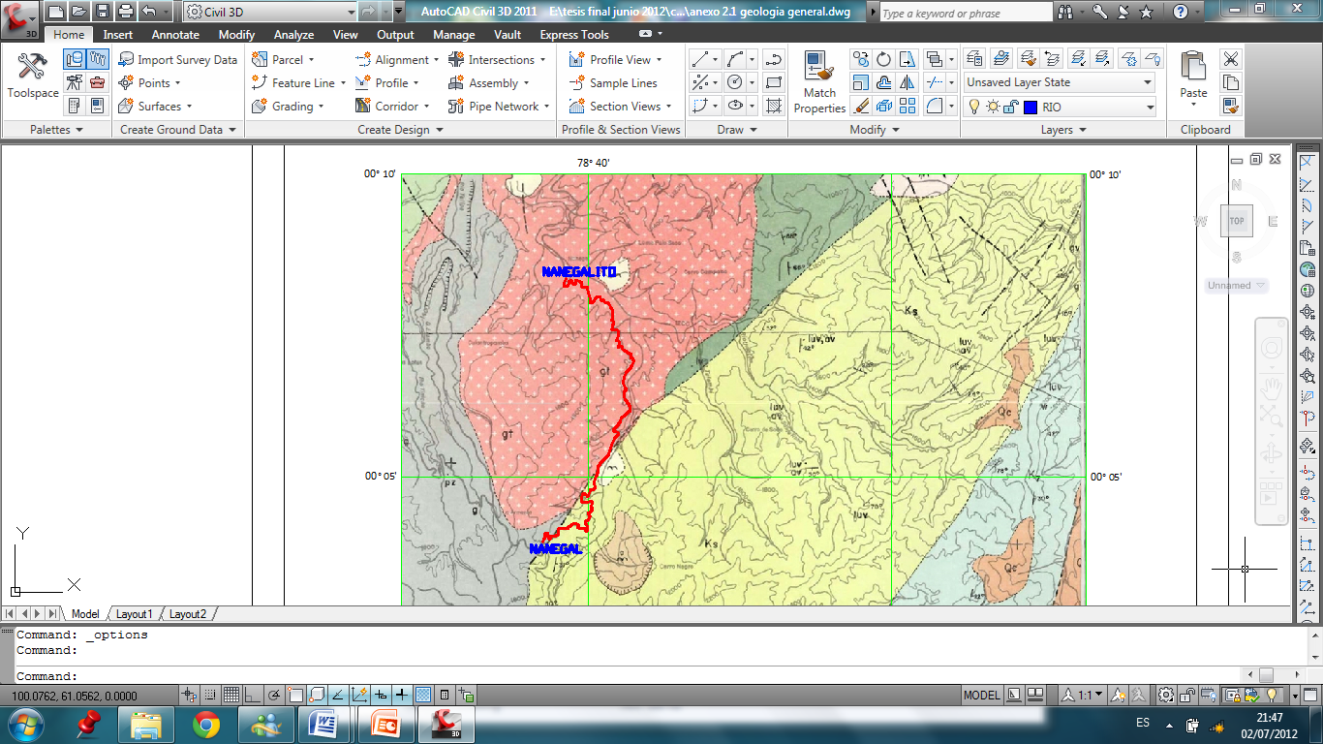
  GEOLOGÍA REGIONAL
Litoestratigrafía.- Delimita o distingue secciones o tramos, donde existen determinados tipo de material:
Litoestratigrafía del proyecto:
  Formación Silante,
  Formación De San Tadeo,
  Tonalita.

Slide 24
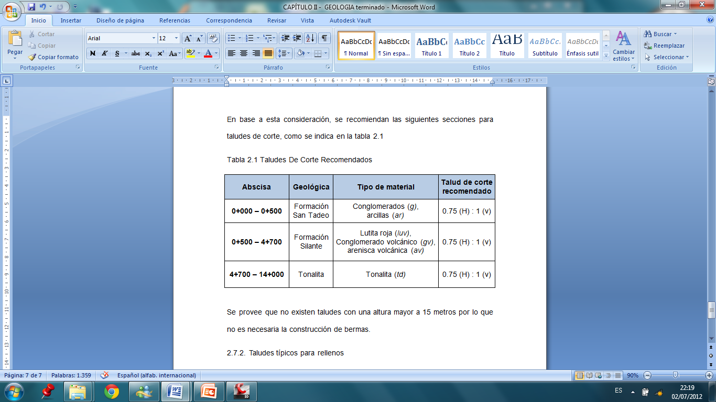
  ESTUDIO GEOLÓGICO DE TALUDES
Talud Típico Para Corte

Slide 25
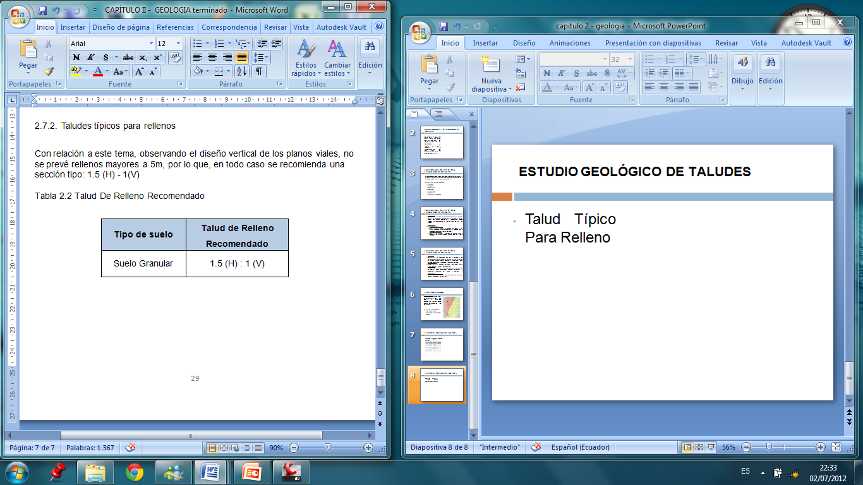
  ESTUDIO GEOLÓGICO DE TALUDES
Talud Típico Para Relleno

Slide 26
CAPITULO III: ESTUDIOS PRELIMINARES

Slide 27
ESTUDIOS PRELIMINARES
Características de la vía existente
  Se desarrolla en un terreno montañoso
  Camino vecinal tipo V

Slide 28
ESTUDIOS PRELIMINARES
Estudios de tráfico vehicular
La información del tráfico existente, fue determinada por HIDROEQUINOCCIO E.P.
Tipo de vehículos | Sentido | Núm. vehículos | %
Livianos | 2 Sentidos | 125 | 72.67
Buses | 2 Sentidos | 15 | 8.72
Camiones 2 ejes | 2 Sentidos | 14 | 8.14
Camiones 3 ejes | 2 Sentidos | 18 | 10.47
Tráfico Proyectado
Tráfico Generado
Tráfico Desviado
TPDA

Slide 29
ESTUDIOS PRELIMINARES
Estudios de tráfico vehicular
  Pronóstico del tráfico
    Vehículo de diseño
      4 Livianos = 1 vehículo de diseño
      1 Pesado = 1 vehículo de diseño
      Camión de dos ejes = 1.5 vehículos de diseño
      Camión de tres ejes = 2.5 vehículos de diseño
Tipo de vehículos | Sentido | Núm. vehículos | % | Factor de conversión | Vehículo de diseño
Livianos | 2 Sentidos | 125 | 72.67 | 0,25 | 31.25
Buses | 2 Sentidos | 15 | 8.72 | 1,0 | 15
Camiones 2 ejes | 2 Sentidos | 14 | 8.14 | 1,50 | 21
Camiones 3 ejes | 2 Sentidos | 18 | 10.47 | 2,50 | 20
 |  |  |  | TOTAL | 87.25

Slide 30
ESTUDIOS PRELIMINARES
Estudios de tráfico vehicular
  Pronóstico del tráfico para 20 años
    Tráfico proyectado = 129.64 vehículos /día
    Tráfico Generado = 32.41 vehículos/día
    Tráfico desviado = 23.93 vehículos/día
    TPDA proyectado = 187.99 ≈ 200 vehículos / día

Slide 31
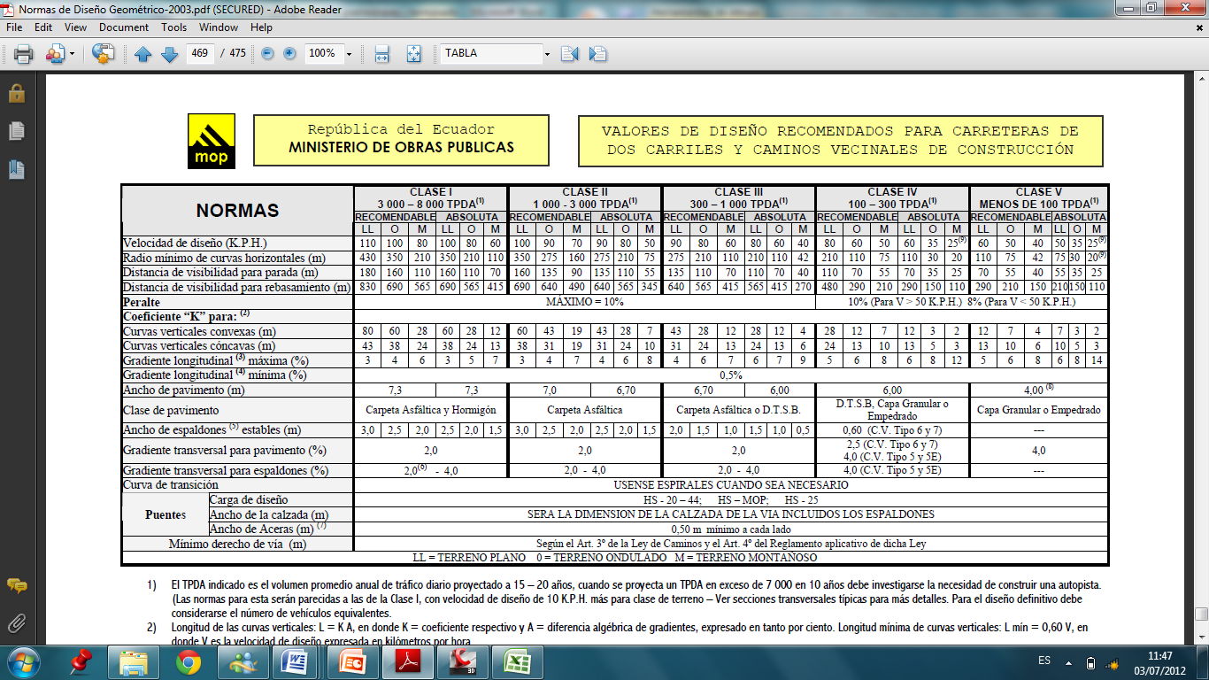
  NORMAS DE DISEÑO GEOMÉTRICO DE CARRETERAS, MTOP - 2003

Slide 32
Sección típica adoptada
PARÁMETROS | CLASE IV ABSOLUTA TERRENO MONTAÑOSO
TPDA | 200
Velocidad de Diseño (Km/h) | 25
Radio mínimo en curvas Horizontales (m) | 20
Distancia de visibilidad para parada (m) | 25
Dist. De visibilidad para rebasamiento (m) | 110
Peralte | máximo 8%
Coef. K curvas convexas | 2
Coef. K curvas cóncavas | 3
Gradiente longitudinal máxima | 12%
Gradiente longitudinal mínima | 0.50%
Ancho de pavimento (m) | 6,00
Ancho de espaldones (m) | 0,60
Tipo de material | D.T.S.B. Capa granular o Empedrado
Gradiente transversal del pavimento | 2,5%
Gradiente transversal para espaldones | 4,0%

Slide 33
ESTUDIOS PRELIMINARES
Estudios topográficos
  Modernización del catastro del DMQ
    Objetivos
      Fotografía aérea digital
      Orto fotografía
      Orto imágenes satelitales
      Cartografía digital actualizada

Slide 34
CAPITULO IV: DISEÑO Y DIBUJO DEL PROYECTO HORIZONTAL Y VERTICAL

Slide 35
  DISEÑO GEOMÉTRICO HORIZONTAL
Mediante el uso de la física, matemática y la geometría, se defines un trazado adecuado para las características de operación de los vehículos, generando de esta manera un sistema integrado de beneficios, satisfacción y seguridad para los usuarios.
    Curvas horizontales
    Peralte
    Sobre ancho
    Tangente intermedia
    Distancia de visibilidad parada
    Distancia de visibilidad de rebasamiento

Slide 36
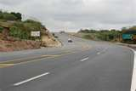
  DISEÑO GEOMETRICO HORIZONTAL
    Curvas horizontales.-
Tienen como fin, garantizar la confortabilidad al momento de realizar un cambio de alineación.

Slide 37

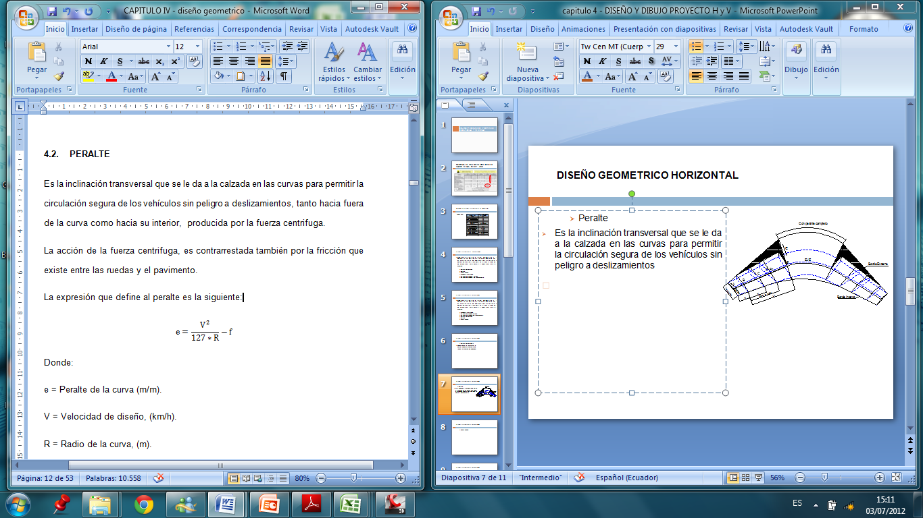
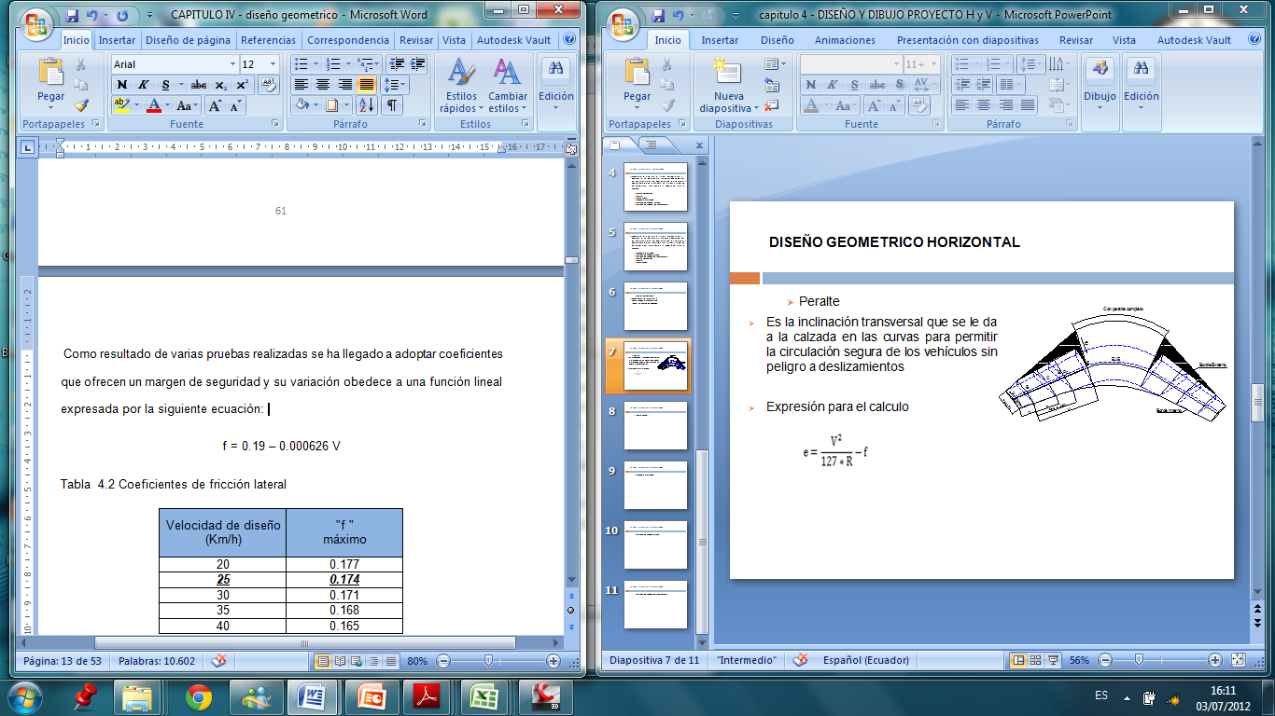
  DISEÑO GEOMETRICO HORIZONTAL
    Peralte (e)
Es la inclinación transversal que se le da a la calzada en las curvas para permitir la circulación segura de los vehículos sin peligro a deslizamientos
Expresión para el calculo
Para nuestro diseño f=0,174

Slide 38
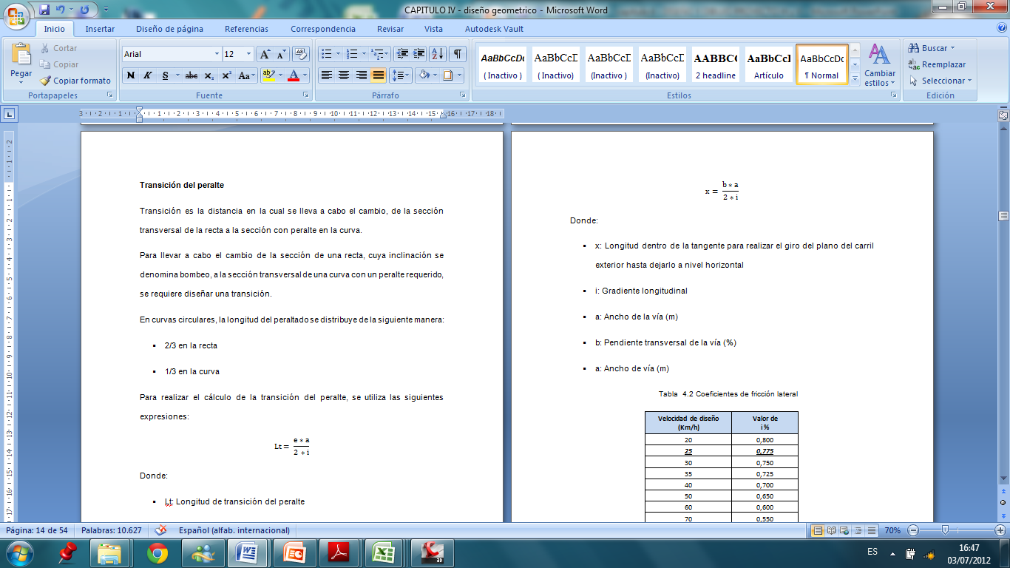
  DISEÑO GEOMETRICO HORIZONTAL
    Transición del Peralte
la longitud del peraltado se distribuye de la siguiente manera:

Slide 39

  DISEÑO GEOMÉTRICO HORIZONTAL
    Sobre ancho (S)
Cuando un vehículo circula por una curva horizontal, ocupa un ancho de calzada mayor que en una recta.
L = distancia entre el eje anterior y el eje posterior, (L= 6.10m), equivalente a un camión tipo 2DA de la clasificación de vehículos de carga aceptada por el MTOP del año 2006

Slide 40
  DISEÑO GEOMÉTRICO HORIZONTAL
    CUADROS DE PERALTES, SOBRE ANCHOS , LONGITUDES DE TRANSICIÓN Y TANGENCIALES CALCULADOS CON LAS FORMULAS DE LA ASHTTO PARA UNA DISTANCIA ENTRE EJES DEL VEHÍCULO DE 6.10 m,
Velocidad de Diseño (Kph) |  | 25 | Gradiente Longitudinal |  | 0.75
Ancho de la vía (m) |  | 6,00 | Pendiente de la vía (%) |  | 4,00
 |  |  | Peralte máximo (%) |  | 8,00
Radio (m) | Peralte (%) | Sobre ancho (m) | Longitud X (m) | Longitud de transición L (m)
 |  |  |  | Mínima | Máxima
30 | 8,0 | 1,8 | 16 | 32 | 51
40 | 8,0 | 1,6 | 16 | 32 | 49
50 | 8,0 | 1,4 | 16 | 32 | 47
60 | 6,4 | 1,2 | 16 | 26 | 36
70 | 5,3 | 1,05 | 16 | 21 | 29
80 | 4,5 | 0,95 | 16 | 18 | 24
90 | 4,1 | 0,85 | 16 | 16 | 21
100 | 4,0 | 0,8 | 16 | 16 | 20
125 | 4,0 | 0,68 | 16 | 16 | 20
150 | 4,0 | 0,58 | 16 | 16 | 19
175 | 4,0 | 0,53 | 16 | 16 | 19
200 | S.N.
S.N.= Sección Normal C.P.= Curva Con Peralte
Fuente: MOP. (2003). Normas de Diseño Geométrico. Quito.

Slide 41
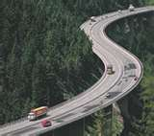


  DISEÑO GEOMÉTRICO HORIZONTAL
    Tangente intermedia
La solución para unir dos curvas consecutivas es establecer una tangente intermedia mínima que permita el desarrollo del peralte en de las dos curvas
TIM entre dos curvas circulares
TIM entre dos curvas espirales
TIM ente dos curvas circulares-espiral

Slide 42


  DISEÑO GEOMÉTRICO HORIZONTAL
    Tangente intermedia
Velocidad (km/h) | x (m) |  | L (m)
 | Mínimo | Máximo | Mínimo | Máximo
hasta 59 | 10 | 10 | 22 | 35
60 - 79 | 10 | 13 | 34 | 45
80 - 100 | 16 | 16 | 45 | 50
Fuente: MOP. (2003). Normas de Diseño Geometrico. Quito.

Slide 43
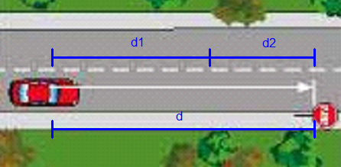


  DISEÑO GEOMETRICO HORIZONTAL
    Distancia de visibilidad parada (d)
Distancia mínima requerida para q el conductor al ver un objeto en su trayectoria pueda detenerse, antes de llegar al objeto

Slide 44
  DISEÑO GEOMETRICO HORIZONTAL
    Distancia de visibilidad mínima de parada
DISTANCIA DE VISIBILIDAD MÍNIMA DE PARADA SOBRE PAVIMENTO MOJADO
Velocidad de diseño (km/h) | Velocidad de circulación (km/h) | Percepción + reacción |  | Coeficiente de fricción (f) | Distancia de frenado gradiente cero (m) | Distancia de visibilidad (m)
 |  | Tiempo (seg) | Distancia recorrida (m) |  |  | Cal. | Recomendado
25 | 27 | 2,5 | 18,90 | 0,438 | 5,62 | 24,52 | 22
30 | 31 | 2,5 | 21,70 | 0,415 | 8,55 | 30,25 | 27
35 | 37 | 2,5 | 25,90 | 0,396 | 12,18 | 38,08 | 35
40 | 39 | 2,5 | 27,30 | 0,380 | 16,57 | 43,87 | 40
50 | 47 | 2,5 | 32,90 | 0,356 | 27,68 | 60,58 | 55
60 | 55 | 2,5 | 38,50 | 0,337 | 42,09 | 80,59 | 73
70 | 63 | 2,5 | 44,10 | 0,321 | 60,01 | 104,11 | 91
80 | 71 | 2,5 | 49,70 | 0,309 | 81,58 | 131,28 | 111
90 | 79 | 2,5 | 55,30 | 0,298 | 106,96 | 162,26 | 134
100 | 87 | 2,5 | 60,90 | 0,289 | 136,29 | 197,19 | 159
110 | 95 | 2,5 | 66,50 | 0,281 | 169,70 | 236,20 | 187
Fuente: MOP. (2003). Normas de Diseño Geométrico. Quito.

Slide 45
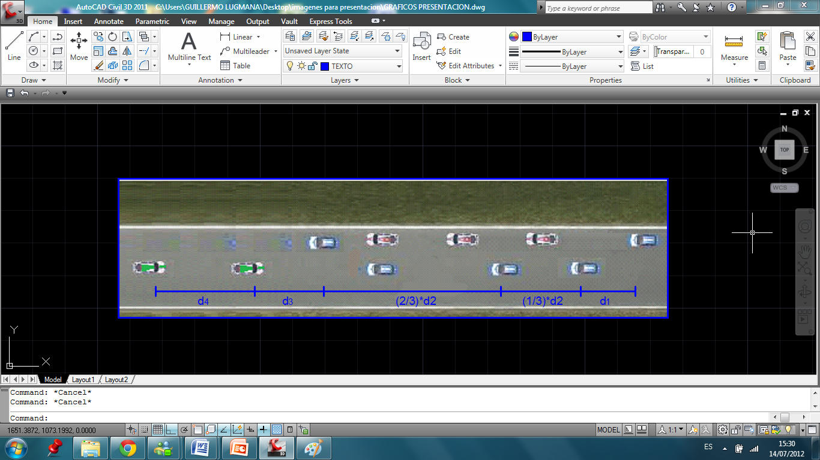
  DISEÑO GEOMÉTRICO HORIZONTAL
    Distancia de visibilidad de rebasamiento
Es la longitud necesaria en la vía para efectuar la maniobra de rebasamiento bajo condiciones de seguridad
d 1=0.14t₁(2v-2m+at₁)
d 3=30ma 90m
d 2=0.28vt₂
d 4=0.18vt₂
d =distancias en metros
t₁ = tiempo de la maniobra inicial, expresado en segundos.
t₂ = tiempo durante el cual el vehículo rebasante ocupa el carril del lado izquierdo, expresado en segundos.
V = velocidad promedio del vehículo rebasante expresada en kilómetros por hora.
m= diferencia de velocidad entre el vehículo rebasante y el vehículo rebasado, expresada en kilómetros por hora.
a= aceleración promedio del vehículo rebasante, expresada en kilómetros por hora y segundo.

Slide 46
  DISEÑO GEOMETRICO HORIZONTAL
    Distancia de visibilidad mínima de rebasamiento
Distancia de visibilidad mínima de rebasamiento sobre pavimento mojado
Velocidad de diseño (km/h) | Velocidad de circulación (km/h) | Velocidad de circulación del vehículo rebasante (km/h) | Distancia de visibilidad (m)
 |  |  | Calculada | Recomendada
25 | 27 | 43 | 187.45 | 187
30 | 31 | 47 | 225.61 | 226
35 | 37 | 53 | 263.77 | 264
40 | 39 | 55 | 301.93 | 302
50 | 47 | 63 | 378.25 | 378
60 | 55 | 71 | 454.57 | 455
70 | 63 | 79 | 530.89 | 531
80 | 71 | 87 | 607.21 | 607
90 | 79 | 95 | 683.53 | 684
100 | 87 | 103 | 759.85 | 760
110 | 95 | 111 | 836.17 | 836
Fuente: MOP. (2003). Normas de Diseño Geométrico. Quito.

Slide 47
  DISEÑO GEOMÉTRICO VERTICAL
Es la proyección del eje real de una vía sobre la superficie vertical, existiendo un paralelismo, dicha proyección muestra la longitud real del eje de la vía.
    CURVAS VERTICALES
    Permite el enlace entre dos tangentes verticales consecutivas

Slide 48


  DISEÑO GEOMÉTRICO VERTICAL
    CURVAS VERTICALES CONVEXA
    Para V=25 km/h, tenemos S=22, y k=1
    Para la primera curva vertical de proyecto
    p= -5,59% y q=-9,20%
    A=-5,59-(-9,20)
    A=3.615
    L= K*A= 1*3,615
    L=3,615 m

Slide 49


  DISEÑO GEOMÉTRICO VERTICAL
    CURVAS VERTICALES CÓNCAVAS
    Para V=25 km/h, tenemos S=22, y k=1
    Para la primera curva vertical de proyecto
    p= - 9,20% y q= - 4,30%
    A=-9,2-(-4,30)
    A=-4,90
    L= K*A= 2*4,9
    L=9,80m

Slide 50
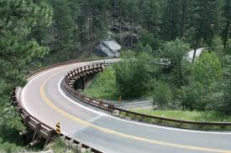
  DISEÑO GEOMÉTRICO VERTICAL
    LONGITUD MÍNIMA DE CURVAS VERTICALES CÓNCAVAS Y CONVEXAS
    Lmin= 0,60 * V
    Siendo V=25 km/h
    Lmin= 0,60 * 25
    Lmin= 15 metros

Slide 51
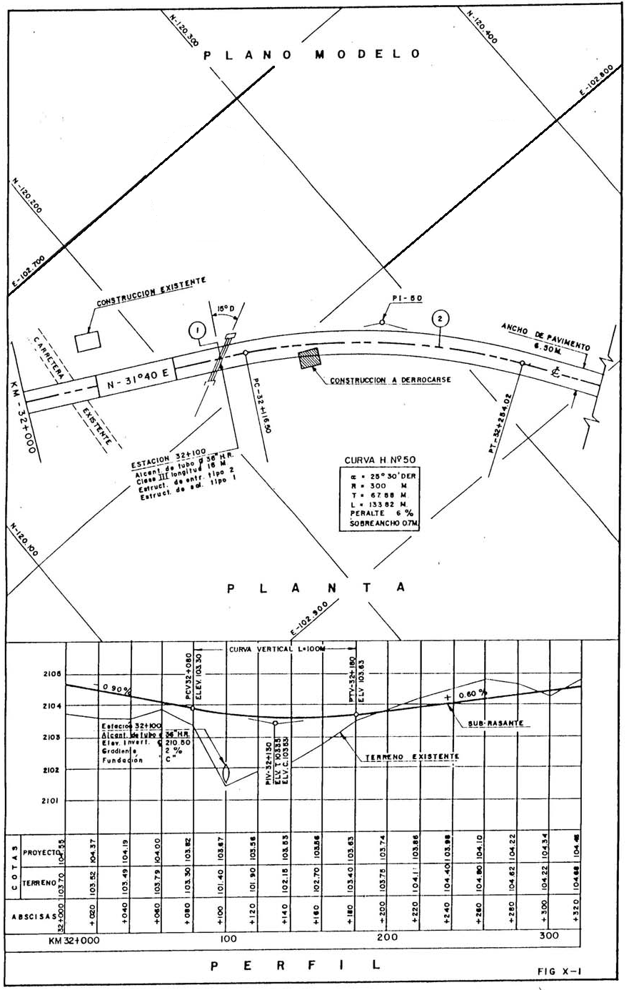
  DIBUJOS DE PLANOS
Fuente: MOP. (2003). Normas de Diseño Geométrico.

Slide 52
CAPITULO V: DISEÑO DE DRENAJE VIAL

Slide 53
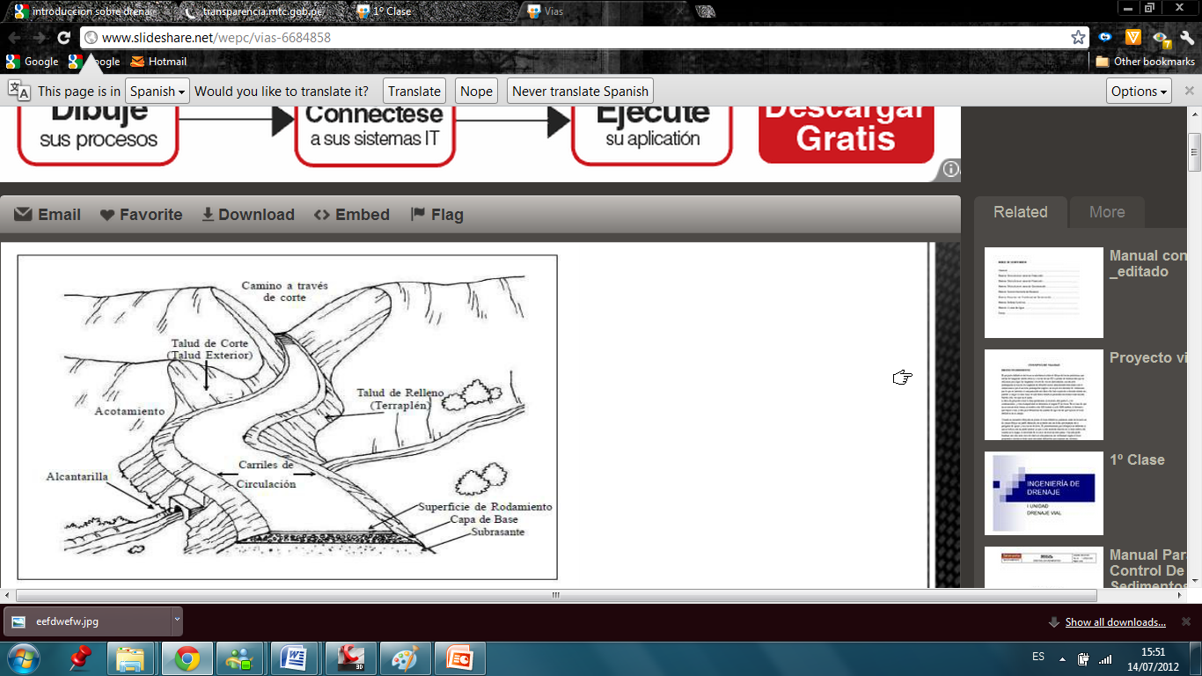
  FUNCIONES DEL DRENAJE VIAL
Desalojar rápidamente el agua de lluvia que cae sobre la calzada.
Controlar el nivel freático.
Interceptar al agua que superficial o subterráneamente escurre hacia la carretera.
Y conducir de forma controlada el agua que cruza la vía.

Slide 54
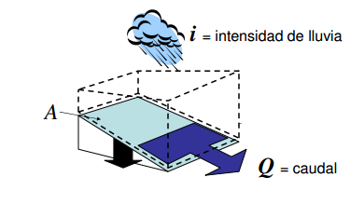
  DRENAJE LONGITUDINAL - CUNETAS
Caudal Probable se obtiene mediante el Método Racional (A<10 Km² )
Q: Caudal calculado en m³/s
A: Área de aportación en Km²
C: Coeficiente de escorrentía
I: Intensidad de precipitación en mm/h

Slide 55
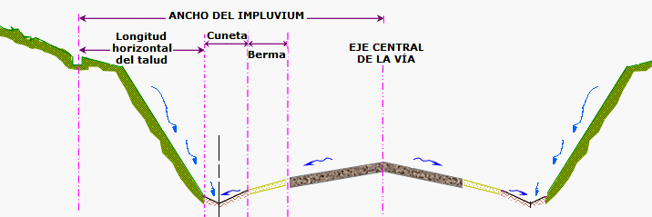
  Área de aportación para cuneta
A: Área de aportación [Ha]
A: Área de aportación [Km²]

Slide 56
  Coeficiente de Escorrentía
COBERTURA VEGETAL | COEFICIENTE DE ESCORRENTÍA C
 | PENDIENTE DEL TERRENO
 | TIPO SUELO | PRONUNCIADA | ALTA | MEDIA | SUAVE | DESPRECIABLE
 |  | 50% | 20% | 5% | 1%
SIN VEGETACIÓN | IMPERMEABLE | 0.8 | 0.75 | 0.7 | 0.65 | 0.6
 | SEMIPERMEABLE | 0.7 | 0.65 | 0.6 | 0.55 | 0.5
 | PERMEABLE | 0.5 | 0.45 | 0.4 | 0.35 | 0.3
CULTIVOS | IMPERMEABLE | 0.7 | 0.65 | 0.6 | 0.55 | 0.5
 | SEMIPERMEABLE | 0.6 | 0.55 | 0.5 | 0.45 | 0.4
 | PERMEABLE | 0.4 | 0.35 | 0.3 | 0.25 | 0.2
PASTOS VEGETACIÓN LIGERA | IMPERMEABLE | 0.65 | 0.6 | 0.55 | 0.5 | 0.45
 | SEMIPERMEABLE | 0.55 | 0.5 | 0.45 | 0.4 | 0.35
 | PERMEABLE | 0.35 | 0.3 | 0.25 | 0.2 | 0.15
HIERBA, GRAMA | IMPERMEABLE | 0.6 | 0.55 | 0.5 | 0.45 | 0.4
 | SEMIPERMEABLE | 0.5 | 0.45 | 0.4 | 0.35 | 0.3
 | PERMEABLE | 0.3 | 0.25 | 0.2 | 0.15 | 0.1
BOSQUES DENSA VEGETACIÓN | IMPERMEABLE | 0.55 | 0.5 | 0.45 | 0.4 | 0.35
 | SEMIPERMEABLE | 0.45 | 0.4 | 0.35 | 0.3 | 0.25
 | PERMEABLE | 0.25 | 0.2 | 0.15 | 0.1 | 0.05
Fuente: MOP. (2003). Normas de Diseño Geométrico.

Slide 57
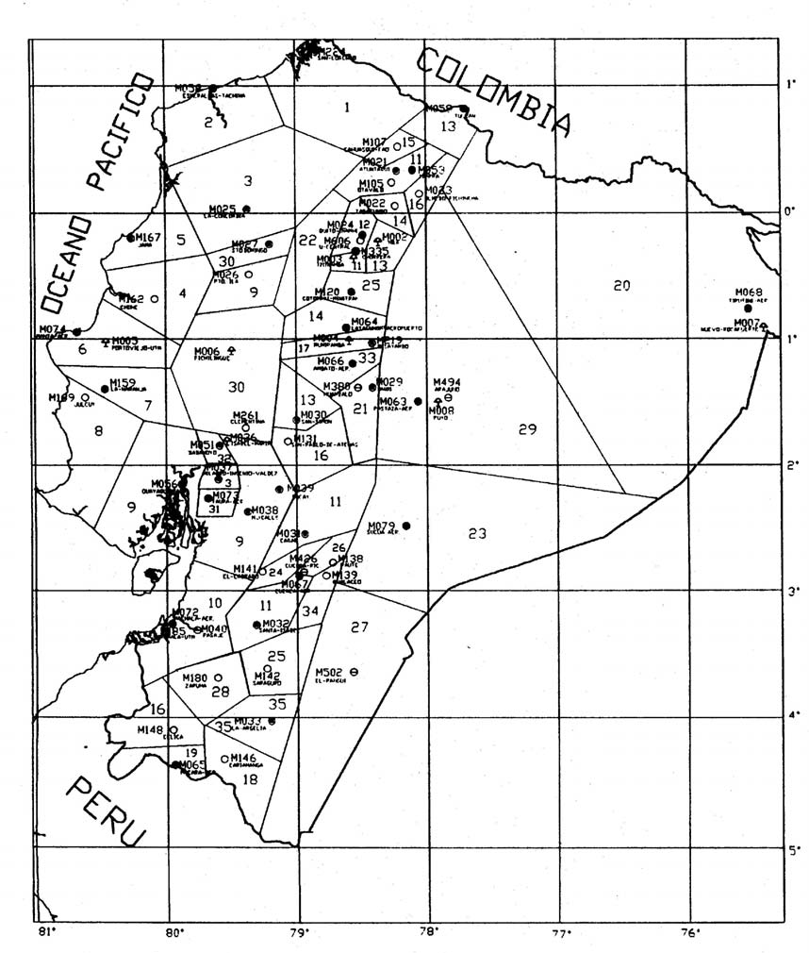
  Intensidad de Precipitación
Para el área del proyecto se ubica en la
Zona 22
Intensidad de Precipitación ( ), para duraciones de la lluvia
De 5 min < t < 60 min:
De 60 min < t < 1440 min:
  ZONIFICACIÓN DE INTENSIDADES DE PRECIPITACIÓN

Slide 58
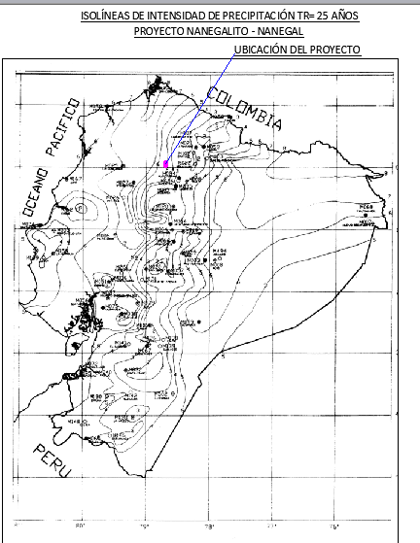
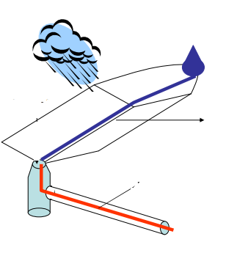
  Isolíneas
Id;_{Tr}= 5.10 mm/h.
  Expresión Rowe
t_{C} = 0,0195 ( L³ / H )^{0.385}

Slide 59
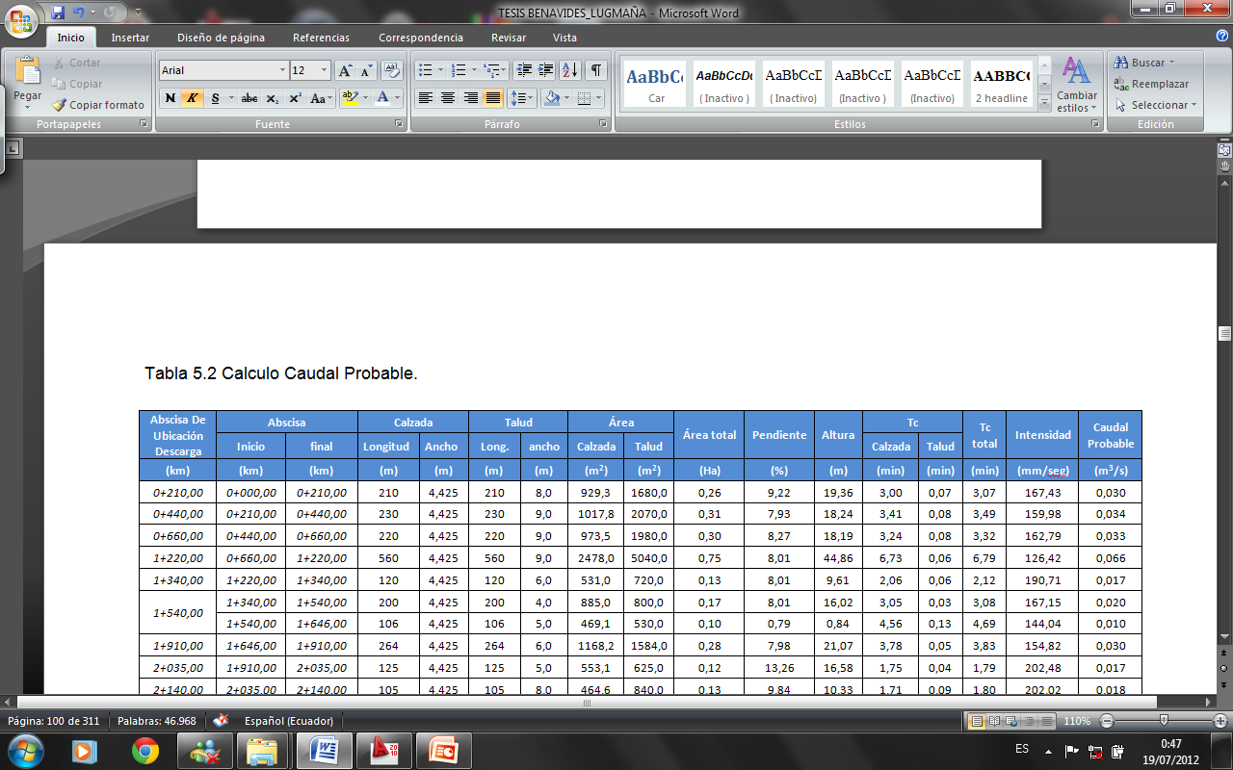
  Caudal probable de cuneta

Slide 60
  Caudal de diseño de cunetas
Caudal de Diseño de la cuneta
Q = A * V
I=9,22%
n=0,013 (revestimiento hormigón)
B3=(1/3)*d= 0,067 m
B4=(3)*d= 0,60 m
Am = B3*d/2 + B4*d/2 = 0,0667 m²
Pm = =(B3^2+d^2)^0,5+(B4^2+d^2)^0,5= 0,843 m
R=Am / Pm = 0,0791 m
V= (R^{2/3} * I ^{1/2})/ n = 4,30 m/s
Q = A * V = 0,286 m³/seg

Slide 61
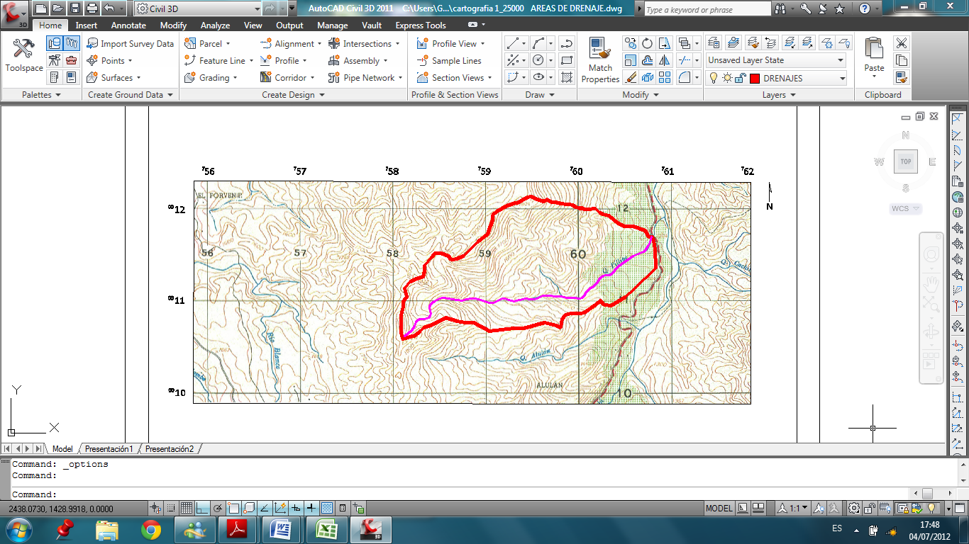
  DRENAJE TRANSVERSAL
Alcantarillas.
Caudal Probable
A: Área en (km² ), Cuenca obtenida de cartas 1:25 000
t_{C} = 0,0195 ( L³ / H )^{0.385}

Slide 62
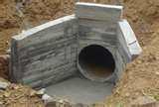
  Calculo de Caudal Para Alcantarilla
De las cartas topográficas obtenemos los siguientes datos:
A= 0,2321 km²
Cota máxima = 1744 m.s.n.m.
Cota mínima = 1327 m.s.n.m.
Longitud del rio = 1,106 km
t_{C} = 0,0195 ( L³ / H )^{0.385}
t_{C} = 0,0195 ( 1106 ³ / 417 )^{0.385} = 6,26 min
Id;_{Tr}= 5.10 mm/h.
I_{tr} = 130,11 mm/seg.

Slide 63

  Determinación de Caudal Para Alcantarilla
Área:
A=0,5768*D² = 0,83 m²
Perímetro:
P=1,957*D = 1,34 m
Radio hidráulico:
R = A / P = 0,619 m
Velocidad:
V=2,4713*D^{1/2}
V= 2,707 m³ / seg
Pendiente necesaria (n=0,021):
S=(V²*n²)/R^{4/3}
S=0,013 S = 1,30%
D = 1,16 m se asume D= 1,20 m

Slide 64
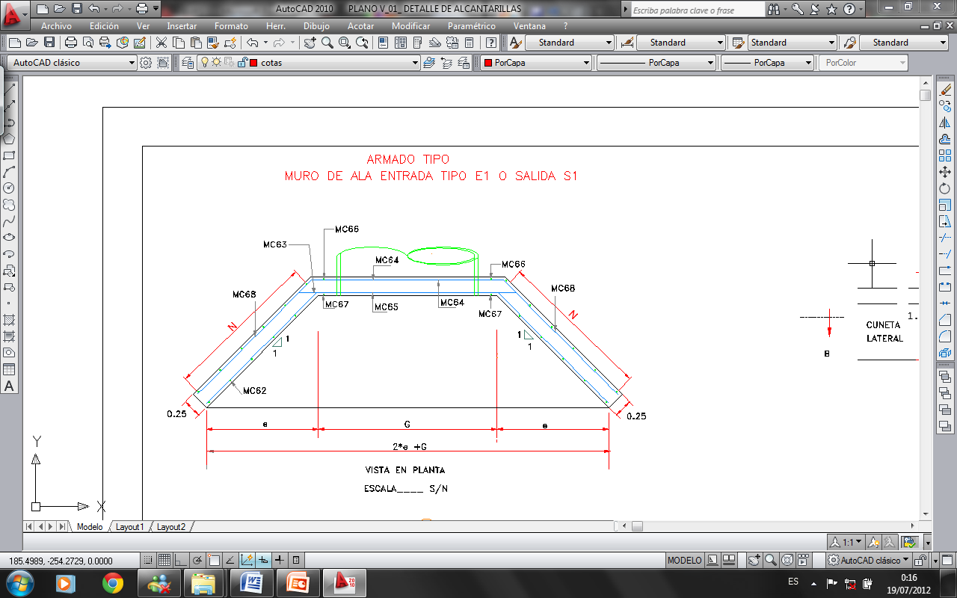
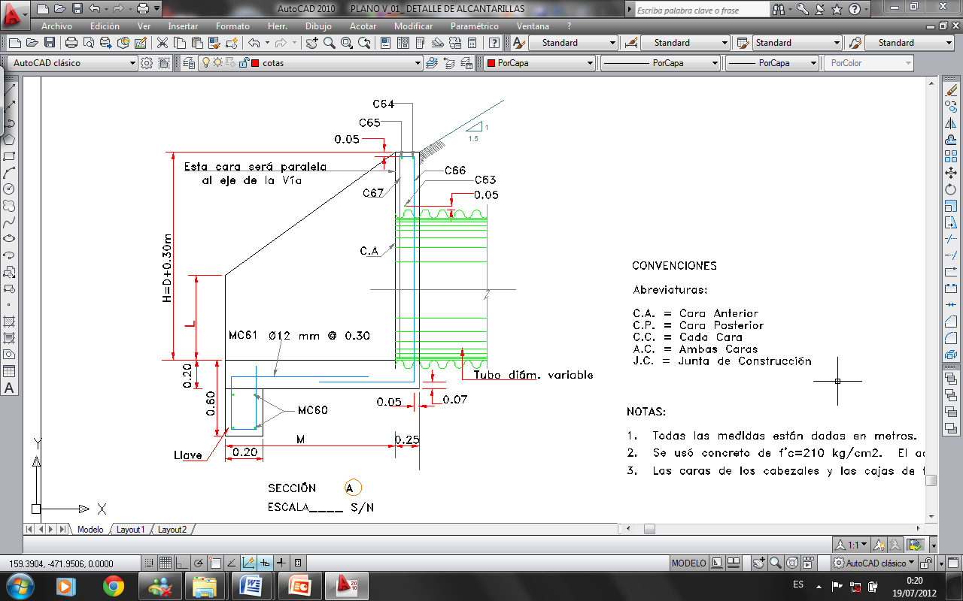
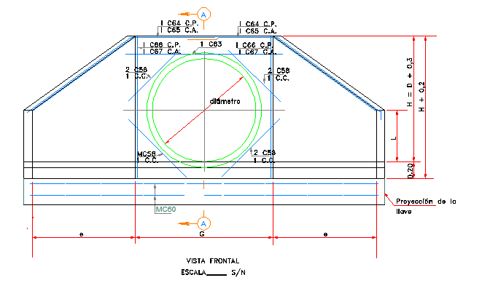
  PROTECCIONES DE ENTRADA Y SALIDA
MURO DE ALA

Slide 65
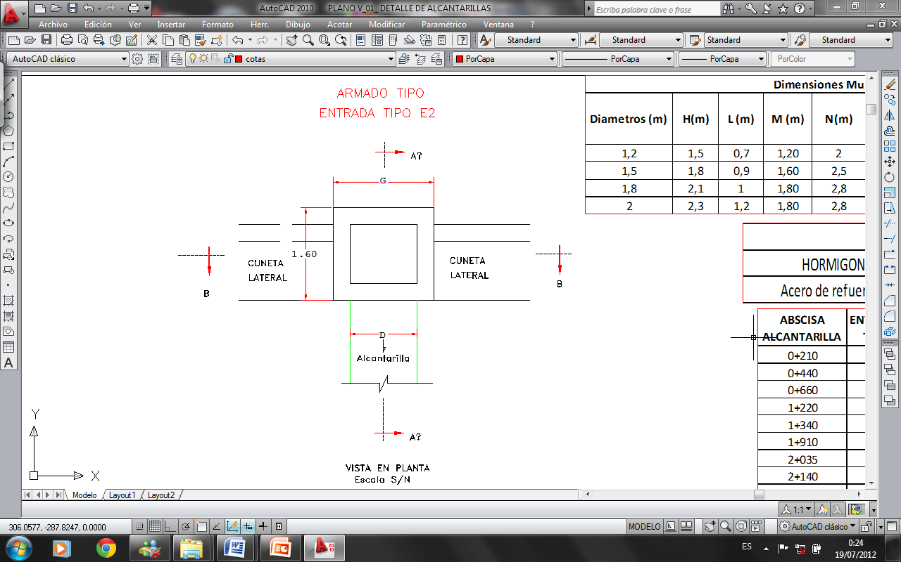
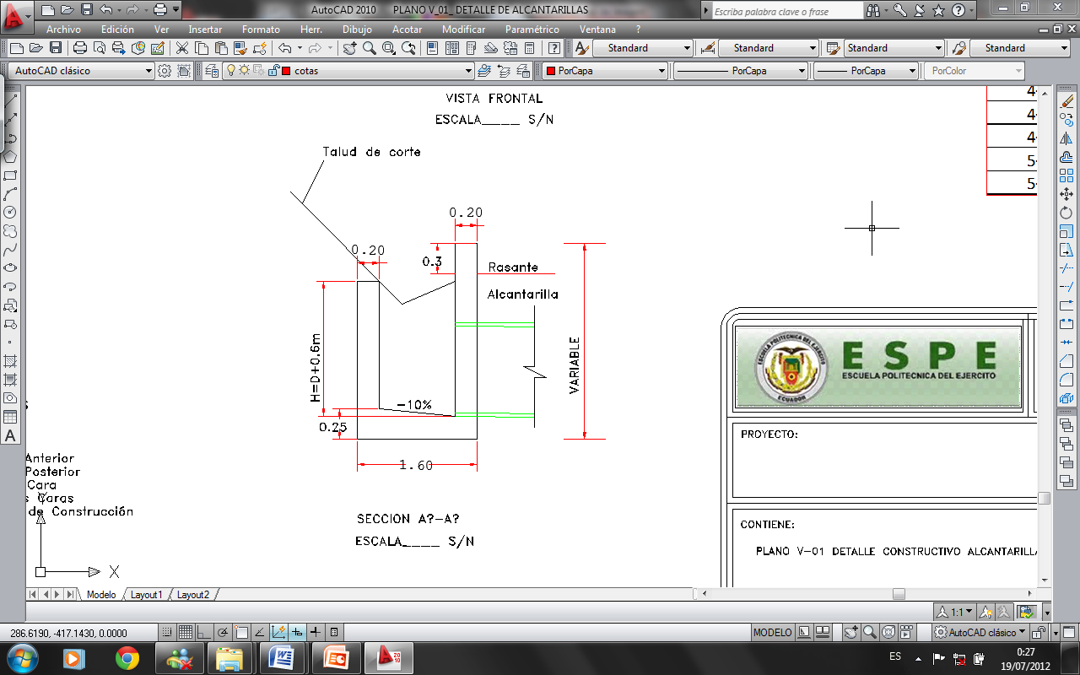
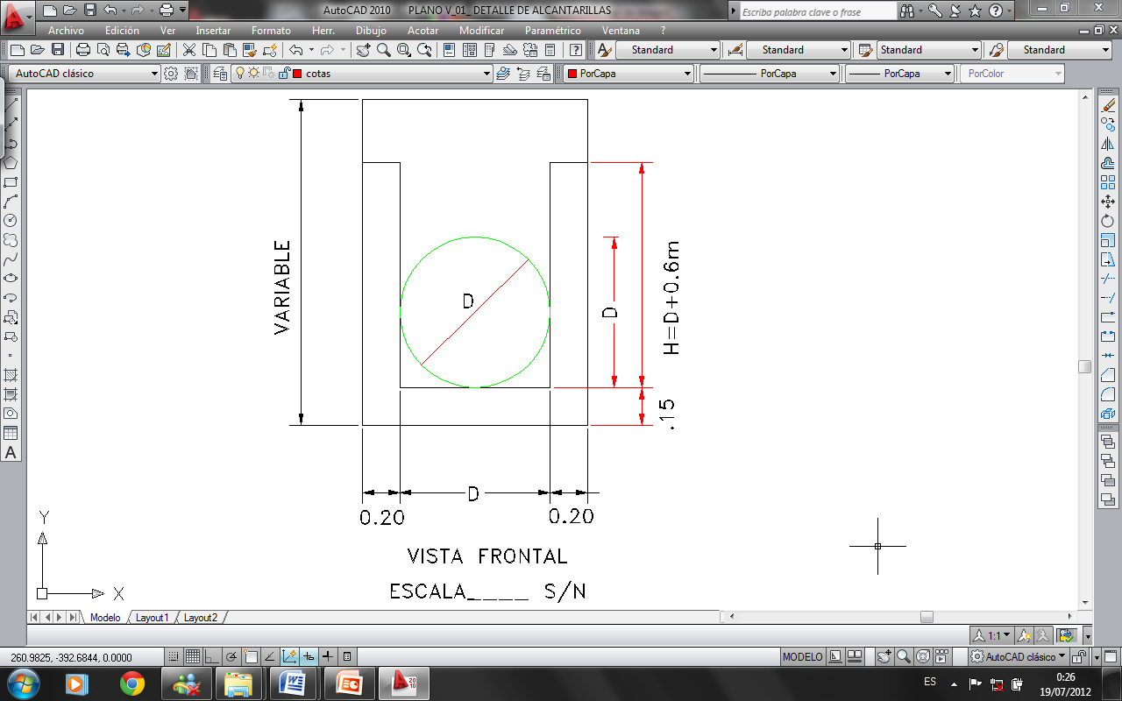
  PROTECCIONES DE ENTRADA Y SALIDA
Tipo Cajón

Slide 66
CAPITULO VI: DISEÑO DE PAVIMENTOS

Slide 67
DISEÑO DE PAVIMENTOS
Pavimento
  Es un conjunto de capas de material seleccionado que reciben en forma directa las cargas de tránsito.

Slide 68
DISEÑO DE PAVIMENTOS
Pavimento
  En medida que es mayor la rigidez de cada capa, la presión recibida en su superficie en un área determinada es transmitida a la superficie de la capa inferior en un área cada vez mayor y con un valor de presión menor.

Slide 69
DISEÑO DE PAVIMENTOS
Capas de pavimento
  Subrasante
    Sirve de cimentación al pavimento.
  Sub-base
    Controla la capilaridad del agua proveniente de las capas o niveles freáticos cercanos evitando hinchamientos en la capa de rodadura.
  Base
    Absorbe los esfuerzos transmitidos por las cargas de los vehículos y transmitir uniformemente estos esfuerzos.

Slide 70
DISEÑO DE PAVIMENTOS
Capas de pavimento
  Base
    Absorbe los esfuerzos transmitidos por las cargas de los vehículos y transmitir uniformemente estos esfuerzos.
  Capa de rodadura
    Es comparativamente más fina que el resto de las capas pero la de mayor resistencia y calidad.

Slide 71

DISEÑO DE PAVIMENTOS
Diseño del pavimento
  Tráfico
    Se debe de determinar un factor de equivalencia de carga FE en función del daño que provocarán los diferentes tipos de vehículos
  Donde:
    FE = Factor de equivalencia de carga
    P = Carga por eje de cada vehículo
    A = Carga por eje de los ejes estándares
      Si A = 8.20 T ⤇ eje simple
      Si A = 15.20 T ⤇ eje doble
      Si A = 20.00 T ⤇ eje tridem

Slide 72

DISEÑO DE PAVIMENTOS
Diseño del pavimento
  Número acumulado de ejes equivalentes de 8.20 T (Nt)
    Para la obtención de Nt, aplicamos la siguiente fórmula la cual parte de la integral del a curva mostrada en la figura:
  Donde:
    FE = Factor de equivalencia de carga
    TPDA₀ = Tráfico promedio diario anual
    r = Tasa de crecimiento vehicular
    t = periodo de diseño

Slide 73
DISEÑO DE PAVIMENTOS
Diseño del pavimento
  Valor de soporte del suelo C.B.R.
    Es la relación porcentual entre el esfuerzo requerido para penetrar un pistón de 2” dentro de una probeta de 6” de diámetro y 7” de altura, y el esfuerzo requerido para introducir el mismo pistón en una muestra de grava partida.
    Para el cálculo del C.B.R. se utiliza la siguiente expresión:
    Presión estándar para 0.1” = 70.30 Kg/cm²
    Presión estándar para 0.2” = 105.50 Kg/cm²

Slide 74
DISEÑO DE PAVIMENTOS
Diseño del pavimento
  C.B.R. de diseño
    El criterio que recomienda la AASHTO consiste en tomar un valor, el cual sea menor o igual que el 60%, 75% ó el 85% de los valores individuales de diseño.
Número de ejes de 8.2 toneladas en el carril de diseño (Nt) | Porcentaje a seleccionar para hallar la resistencia
< 10⁴ | 60
10⁴ - 10⁶ | 75
> 10⁶ | 87.5

Slide 75
DISEÑO DE PAVIMENTOS
Diseño del pavimento
  Módulo de resilencia (M_{R})
    Caracteriza la capacidad de carga de las diferentes capas del pavimento en función del C.B.R.
Si CBR <10% → M_{R} = 1500 (CBR)
Si 10% < CBR < 20% → M_{R} = 3000 (CBR)^{0.65}
Suelos granulares → M_{R} = 4326 Ln (CBR)+ 241

Slide 76
DISEÑO DE PAVIMENTOS
Diseño del pavimento
  Nivel de confiabilidad (R)
    Los valores del nivel de confiabilidad han sido determinados por la AASHTO en función del tipo de carretera ya sea esta, urbana o rural.
Función de la carretera | Urbanos | Rurales
Corredores arteriales (malla esencial) | 85-99 | 80-99
Colectores (RI – RII, Clase I – II) | 80-99 | 75-95
Otros | 50-80 | 50-80

Slide 77
DISEÑO DE PAVIMENTOS
Diseño del pavimento
  Número estructural (SN)
    Expresa la resistencia estructural necesaria que debe tener un pavimento.
    En función del número estructural se determinan los espesores de las capas del pavimento.
Donde:
a1 a2, a3 = coeficientes estructurales de cada uno de los estratos
m2, m3 = Coeficientes de drenaje
D1, D2, D3 = Los espesores, en cm

Slide 78
DISEÑO DE PAVIMENTOS
Diseño del pavimento
  Cálculo del factor de equivalencia de carga FE para una vida útil de 20 años
    Total vehículos 200
    Total vehículos pesados (buses y camiones) = 55
Tipo de vehículos | Carga del eje (T) | Clasificación MTOP | Sentido | Núm. vehículos | %
Livianos | --- | --- | 2 Sentidos | 145 | 72.67
Buses | 7 | --- | 2 Sentidos | 17 | 8.72
Camiones 2 ejes | 10 | 2DA | 2 Sentidos | 16 | 8.14
Camiones 3 ejes | 20 | 3A | 2 Sentidos | 22 | 10.47

Slide 79


DISEÑO DE PAVIMENTOS
Diseño del pavimento
  Cálculo del factor de equivalencia de carga FE para una vida útil de 20 años

Slide 80

DISEÑO DE PAVIMENTOS
Diseño del pavimento
  Cálculo del factor del número de ejes equivalentes para una vida útil de 20 años

Slide 81
DISEÑO DE PAVIMENTOS
Diseño del pavimento
  Cálculo del factor de equivalencia de carga FE para un tráfico generado por la construcción
    Total vehículos 252
    Total vehículos pesados (buses y camiones) = 107
Tipo de vehículos | Carga del eje (T) | Clasificación MTOP | Sentido | Núm. vehículos
Livianos | --- | --- | 2 Sentidos | 145
Buses | 7 | --- | 2 Sentidos | 17
Camiones 2 ejes | 10 | 2DA | 2 Sentidos | 35
Camiones 3 ejes | 20 | 3A | 2 Sentidos | 40
 | 50 | 3S3 | 2 Sentidos | 15

Slide 82


DISEÑO DE PAVIMENTOS
Diseño del pavimento
  Cálculo del factor de equivalencia de carga FE para un tráfico generado por la construcción

Slide 83

DISEÑO DE PAVIMENTOS
Diseño del pavimento
  Cálculo del número de ejes equivalentes para un tráfico generado por la construcción

Slide 84
DISEÑO DE PAVIMENTOS
Diseño del pavimento
  Al ser mayor en número de ejes equivalentes en la etapa de construcción, al número de ejes equivalentes para un periodo de diseño de 20 años, se asume como más critico para el diseño.
  Debido a la similitud de los C.B.R. se dividió a la vía en dos tramos
    Tramo I: 0+000 – 11+000
    Tramo II: 12+000 – 13+860

Slide 85
DISEÑO DE PAVIMENTOS
Diseño del pavimento – Tramo I (0+000 – 11+000)
  Determinación del C.B.R. de diseño
Abscisa | CBR | Número de valores iguales o mayores
6+000 | 10 | 12
7+000 | 10
0+500 | 11 | 10
2+000 | 12 | 9
5+000 | 12
8+000 | 12
9+000 | 12
1+000 | 13 | 5
3+000 | 13
4+000 | 13
10+000 | 13
11+000 | 13
C.B.R. | Número de valores iguales o mayores | % de valores iguales o mayores
10.00 | 12 | 100.00
11.00 | 10 | 83.33
12.00 | 9 | 75.00
13.00 | 5 | 41.67

Slide 86
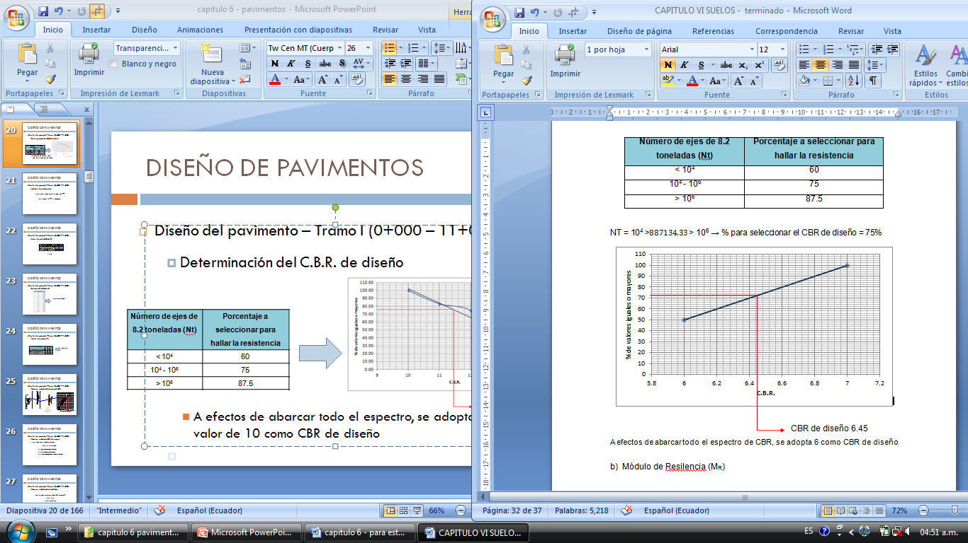
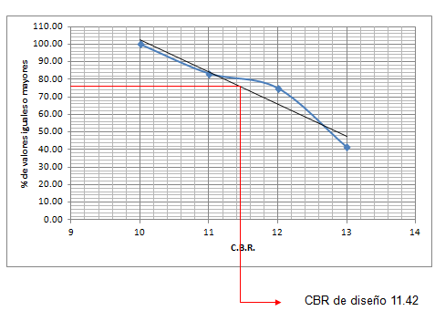
DISEÑO DE PAVIMENTOS
Diseño del pavimento – Tramo I (0+000 – 11+000)
  Determinación del C.B.R. de diseño
    A efectos de abarcar todo el espectro, se adopta un valor de 10 como CBR de diseño
Número de ejes de 8.2 toneladas (Nt) | Porcentaje a seleccionar para hallar la resistencia
< 10⁴ | 60
10⁴ - 10⁶ | 75
> 10⁶ | 87.5

Slide 87
DISEÑO DE PAVIMENTOS
Diseño del pavimento – Tramo I (0+000 – 11+000)
  Módulo de resilencia (M_{R})
    10 % < CBR < 20% → M_{R} = 3000 (CBR)^{0.65}
    M_{R} = 3000 (10)^{0.65} = 13.400,50psi

Slide 88
DISEÑO DE PAVIMENTOS
Diseño del pavimento – Tramo I (0+000 – 11+000)
  Nivel de confiabilidad (R)
    R = 75
Función de la carretera | Urbanos | Rurales
Corredores arteriales (malla esencial) | 85-99 | 80-99
Colectores (RI – RII, clase I – II) | 80-99 | 75-95
Otros | 50-80 | 50-80

Slide 89
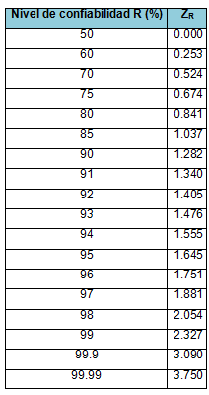
DISEÑO DE PAVIMENTOS
Diseño del pavimento – Tramo I (0+000 – 11+000)
  Desviación Estándar Z_{R}
                R = 75 ⤇ Z_{R =} 0.674

Slide 90
DISEÑO DE PAVIMENTOS
Diseño del pavimento – Tramo I (0+000 – 11+000)
  Índice de servicio (Pt)
                ∆PSI = 2.2
Función de la carretera | PSI₀ | PSI_{t} | ∆PSI
Corredores arteriales (malla esencial) | 4.5 | 2.5 | 2.0
Colectores (RI – RII, clase I – II) | 4.5 | 2.0 | 2.5
Otros | 4.2 | 2.0 | 2.2

Slide 91
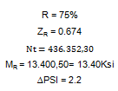
DISEÑO DE PAVIMENTOS
Diseño del pavimento – Tramo I (0+000 – 11+000)
  Número estructural del pavimento (SN)

Slide 92
DISEÑO DE PAVIMENTOS
Diseño del pavimento – Tramo I (0+000 – 11+000)
  Número estructural (SNi) de la capa i
    Está dado por la siguiente ecuación
SNi = ai x mi x hi , donde
a = coeficiente estructural de la capa i
h = altura de la capa i en pulgadas
mi = coeficiente de drenaje de la capa i (0.80 MTOP)

Slide 93
DISEÑO DE PAVIMENTOS
Diseño del pavimento – Tramo I (0+000 – 11+000)
  Número estructural de la sub-base
Para un CBR = 40% ⤇ a3 = 0.043 cm⁻¹ = 0.1092 pulg⁻¹
m3 = 0.80
h sub – base = 20’’
SN_{sub-base} = a _{sub-base} x m _{sub-base} x h _{sub-base}
SN_{sub-base} = 0.1092 x 0.80 x 20 = 1.747

Slide 94
DISEÑO DE PAVIMENTOS
Diseño del pavimento – Tramo I (0+000 – 11+000)
  Número estructural de la base
Para un CBR = 80% ⤇ a2 = 0.051 cm⁻¹ = 0.129 pulg⁻¹
m3 = 0.80
h base = 10’’
SN_{base} = a_{base} x m_{base} x h_{-base}
SN_{base} = 0.129 x 0.80 x 10 = 1.032

Slide 95
DISEÑO DE PAVIMENTOS
Diseño del pavimento – Tramo I (0+000 – 11+000)
  Número estructural de la real
SN_{Real} = SN_{sub-base} + Sn_{base}
SN_{Real} = 1.747 + 1.032 = 2.78 > 2.40 SN calculado OK

Slide 96
DISEÑO DE PAVIMENTOS
Diseño del pavimento – Tramo I (0+000 – 11+000)
  Corte típico de la sección transversal del pavimento Tramo I

Slide 97
DISEÑO DE PAVIMENTOS
Diseño del pavimento – Tramo II (12+000 – 13+860)
  Determinación del C.B.R. de diseño
Abscisa | CBR | Número de valores iguales o mayores
12+000 | 7
13+500 | 7 | 2
13+000 | 6 | 1
C.B.R. | % de valores iguales o mayores
7 | 100.00
6 | 50.00

Slide 98
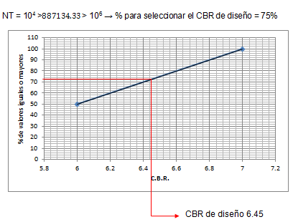
DISEÑO DE PAVIMENTOS
Diseño del pavimento – Tramo II (12+000 – 13+860)
  Determinación del C.B.R. de diseño
    A efectos de abarcar todo el espectro, se adopta un valor de 6 como CBR de diseño
Número de ejes de 8.2 toneladas (Nt) | Porcentaje a seleccionar para hallar la resistencia
< 10⁴ | 60
10⁴ - 10⁶ | 75
> 10⁶ | 87.5

Slide 99
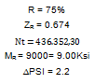
DISEÑO DE PAVIMENTOS
Diseño del pavimento – Tramo II (12+000 – 13+860)
  Número estructural del pavimento (SN)

Slide 100
DISEÑO DE PAVIMENTOS
Diseño del pavimento – Tramo II (12+000 – 13+860)
  Número estructural (SNi) de la capa i
    Está dado por la siguiente ecuación
SNi = ai x mi x hi , donde
a = coeficiente estructural de la capa i
h = altura de la capa i en pulgadas
mi = coeficiente de drenaje de la capa i (0.80 MTOP)

Slide 101
DISEÑO DE PAVIMENTOS
Diseño del pavimento – Tramo II (12+000 – 13+860)
  Número estructural de la sub-base
Para un CBR = 40% ⤇ a3 = 0.043 cm⁻¹ = 0.1092 pulg⁻¹
m3 = 0.80
h sub – base = 25’’
SN_{sub-base} = a _{sub-base} x m _{sub-base} x h _{sub-base}
SN_{sub-base} = 0.1092 x 0.80 x 25 = 2.184

Slide 102
DISEÑO DE PAVIMENTOS
Diseño del pavimento – Tramo II (12+000 – 13+860)
  Número estructural de la base
Para un CBR = 80% ⤇ a2 = 0.051 cm⁻¹ = 0.129 pulg⁻¹
m3 = 0.80
h base = 10’’
SN_{base} = a_{base} x m_{base} x h_{-base}
SN_{base} = 0.129 x 0.80 x 10 = 1.032

Slide 103
DISEÑO DE PAVIMENTOS
Diseño del pavimento - Tramo II (12+000 – 13+860)
  Número estructural de la real
SN_{Real} = SN_{sub-base} + Sn_{base}
SN_{Real} = 2.184 + 1.032 = 3.22 > 2.55 SN calculado OK

Slide 104
DISEÑO DE PAVIMENTOS
Diseño del pavimento – Tramo II (12+000 – 13+860)
  Corte típico de la sección transversal del pavimento Tramo II

Slide 105
CAPITULO VII: SEÑALIZACIÓN

Slide 106
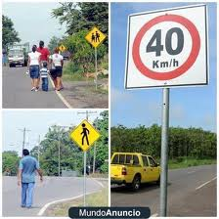
SEÑALIZACIÓN
Introducción
  Los dispositivos de tránsito vehicular, serán efectivos, cumpliendo características de:
    Localización
    Diseño

Slide 107
SEÑALIZACIÓN
DISPOSITIVOS DE REGULACIÓN
FUNCIÓN.- Transmitir mensajes al conductor
VISIBILIDAD.- Deben de ser visibles tanto en el día como en la noche
USO.- No deben de ir acompañadas de publicidad
CONSERVACIÓN.- Debe de existir un adecuado mantenimiento

Slide 108
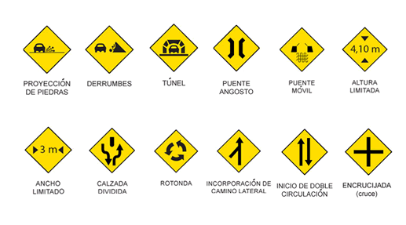
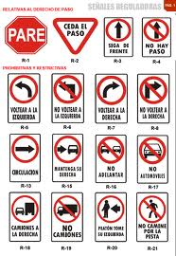
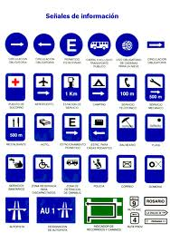
SEÑALIZACIÓN
TIPO DE SEÑALES VERTICALES
Preventivas
Indica peligro en la proximidad al usuario
Regulatorias
Indica limitaciones, restricciones y prohibiciones que existen en la carretera
Informativas
Tiene por objetivo notificar al usuario sobre rutas, lugares y servicios

Slide 109
SEÑALIZACIÓN
UBICACIÓN
LATERAL
Debe colocarse en el lado derecho de la vía
Debe formar un ángulo entre 85° y 90° con el eje de la vía
Deben de estar de 2m a 4m del borde de la capa de rodadura
LONGITUDINAL
En zona urbana están ubicadas de 60m a 80m de la irregularidad
En zona rural su ubicación depende de la velocidad de diseño

Slide 110
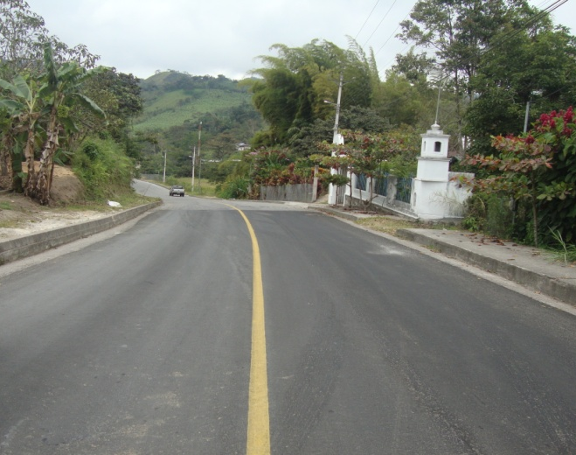
SEÑALIZACIÓN
Señalización Horizontal
Función
Delimitar la calzada
Separar los sentidos de circulación
Delimitar carriles
Orientar a los usuarios
Completar o precisar el significado de las señales verticales

Slide 111
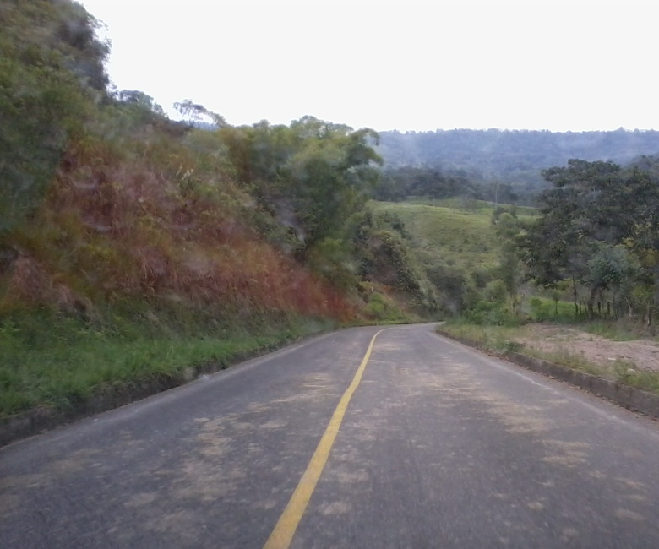
SEÑALIZACIÓN
Señalización horizontal
  Tipos de señales horizontales
    Líneas centrales
      Separan los sentidos de circulación
      Dimensiones
        Ancho 15cm
        Longitud 450cm
        Espaciamiento 750cm
    Línea de espaldón
      Permite la visualización de la zona de circulación y el espaldón
      Dimensiones
        Ancho 10cm

Slide 112


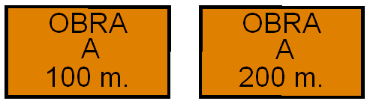
SEÑALIZACIÓN
SEÑALIZACIÓN DURANTE LA ETAPA DE CONSTRUCCIÓN
REGLAMENTARIAS
Se instalaran señales que indiquen las condiciones actuales de circulación
PREVENTIVAS
Deben indicar los tramos en los cuales se está efectuando trabajos
Se debe colocar señales las cuales indiquen al usuario que existe en hombres y maquinaria trabajando en la vía

Slide 113
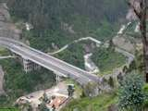
CAPITULO VIII: EVALUACIÓN Y REFUERZO DE LOS PUENTES

Slide 114
ANÁLISIS – EVALUACIÓN Y REFORZAMIENTO ESTRUCTURAL DE LOS PUENTES
Razones para el refuerzo
  Incremento de carga debido a algún cambio de uso
  Daño en partes estructurales
  Mejoramiento de la capacidad de servicio
  Errores de diseño o construcción
  Actualización a nuevos códigos de diseño

Slide 115
ANÁLISIS – EVALUACIÓN Y REFORZAMIENTO ESTRUCTURAL DE LOS PUENTES
USO DE PLATINA DE ACEROS PARA REFUERZO
Alto costo
Peso
Dificultades con el traslape
Corrosión de las platinas

Slide 116
ANÁLISIS – EVALUACIÓN Y REFORZAMIENTO ESTRUCTURAL DE LOS PUENTES
Polímeros Reforzados con Fibras de Carbono (FRP)
Combinación de Fibras de Carbono y una matriz de resina epóxica
Las fibras están colocadas en dirección longitudinal a la solicitación
La lámina FRP también aumenta la inercia
USO
BENEFICIOS
Excelentes propiedades resistencia – peso
Costo
Longitud ilimitada del material
Inmunidad a la corrosión

Slide 117
ANÁLISIS – EVALUACIÓN Y REFORZAMIENTO ESTRUCTURAL DE LOS PUENTES
Aplicación de la teoría de presfuerzo
  Conseguir una componente normal a la superestructura la cual ayude a absorber los momentos y cortantes

Slide 118
ANÁLISIS – EVALUACIÓN Y REFORZAMIENTO ESTRUCTURAL DE LOS PUENTES
Caudal probable
A: Área en (km² ), Cuenca obtenida de cartas 1:25 000
t_{C} = 0,0195 ( L³ / H )^{0.385}
Puente | Área | Perímetro | Long. Río | h_{max} | h_{min} | P | tc |  | I _{d;Tr} [mm/h] | I | C | Q _{probable}
 | [km²] | [km] | [km] | [msnm] | [msnm] | [m/m] |  |  |  | [mm/h]
Palupe | 5,01 | 8,22 | 24,26 | 1746 | 1330 | 0,17 | 15′ | 32.3″ | 5,1 | 94,36 | 0,25 | 32,85 | [m³/s]
Pillipe | 2,607 | 7,45 | 32,45 | 1841 | 1215 | 0,19 | 18′ | 34,2″ | 5,1 | 88,6 | 0,25 | 16,04 | [m³/s]
Llullupe | 5,293 | 11.04 | 39,48 | 1820 | 1110 | 0,17 | 22′ | 11,4″ | 5,1 | 83,2 | 0,25 | 30,58 | [m³/s]

Slide 119


ANÁLISIS – EVALUACIÓN Y REFORZAMIENTO ESTRUCTURAL DE LOS PUENTES
Cota de Máxima Crecida
n=0,0225 (coeficiente de rugosidad del suelo)
Puente | Q | b | I | n | h | Altura puente [m] | Gálibo
 | [m³/s] | [m] | [‰] |  | [m] |  | [m]
Palupe | 32,85 | 7 | 17,142 | 0,0225 | 0,98 | 4,8 | 3,82
Pillipe | 16,05 | 3 | 19,291 | 0,0225 | 1,15 | 2.40 | 1,25
Llullupe | 30,59 | 7 | 17,982 | 0,0225 | 0,91 | 3,99 | 2,99

Slide 120
ANÁLISIS – EVALUACIÓN Y REFORZAMIENTO ESTRUCTURAL DE LOS PUENTES
Evaluación
  Aspecto Funcional
  Aspecto Estructural
  Estimación de vida en función de la capacidad actual y el aumento de la demanda

Slide 121
ANÁLISIS – EVALUACIÓN Y REFORZAMIENTO ESTRUCTURAL DE LOS PUENTES
Tipos de acciones a realizarse
  Acción cero
  Acciones normativas
  Acciones preventivas
  Acciones ejecutivas

Slide 122
ANÁLISIS – EVALUACIÓN Y REFORZAMIENTO ESTRUCTURAL DE LOS PUENTES
Determinación de la capacidad resistente
  Modelo matemático
  Diagrama de deformaciones unitarias
  Diagrama de esfuerzos y fuerzas

Slide 123
ANÁLISIS – EVALUACIÓN Y REFORZAMIENTO ESTRUCTURAL DE LOS PUENTES
  Acero alcanza su punto de fluencia
  εs > εy → Fs = Fy
  Fuerza de tracción es:
  T=As*Fy
  Fuerza de compresión es:
  Cc=0,85*f’c*bw*a
  Por equilibrio
  Cc = T

Slide 124


ANÁLISIS – EVALUACIÓN Y REFORZAMIENTO ESTRUCTURAL DE LOS PUENTES
  Sección de área a compresión
  a = β₁ * c
  Monto nomina de la viga:
  Momento
f'c (kg/cm²) | β₁
210 | 0,85
280 | 0,85
350 | 0,80
420 | 0,75
490 | 0,70
≥ 560 | 0,65

Slide 125
ANÁLISIS – EVALUACIÓN Y REFORZAMIENTO ESTRUCTURAL DE LOS PUENTES
  Resumen de Momentos Resistente
N° VIGA | As [cm²] | Geometría de la Viga |  |  | a | c | Mn | Mu
 |  | bw | h | d | [cm] | [cm] | [t-m] | [t-m]
 |  | [cm] | [cm] | [cm]
VIGA 1 | 22,9 | 30 | 80 | 74 | 15,72 | 18,5 | 63,6 | 57,25
VIGA 2 | 22,9 | 30 | 80 | 74 | 15,72 | 18,5 | 63,6 | 57,25
VIGA 3 | 18,1 | 30 | 80 | 74 | 12,42 | 14,6 | 51,5 | 46,38
VIGA 4 | 18,1 | 30 | 80 | 74 | 12,42 | 14,6 | 51,5 | 46,38
VIGA 5 | 18,1 | 30 | 80 | 74 | 12,42 | 14,6 | 51,5 | 46,38
Puente
Palupe
Puente
Pillipe
Sección | As [cm²] | Geometría de la Viga |  |  | a | c | Mn | Mu
 |  | bw | h | d | [cm] | [cm] | [t-m] | [t-m]
 |  | [cm] | [cm] | [cm]
1 | 17,81 | 100 | 30 | 24 | 3,67 | 4,32 | 16,58 | 14,92
N° VIGA | As [cm2] | Geometría de la viga |  |  | T | Mn | Mu
 |  | bw [cm] | H [cm] | d [cm] | [kg] | [t-m] | [t-m]
VIGA 1 | 22,9 | 30 | 80 | 74 | 96180 | 63,6 | 57,3
VIGA 2 | 22,9 | 30 | 80 | 74 | 96180 | 63,6 | 57,3
VIGA 3 | 22,9 | 30 | 80 | 74 | 96180 | 63,6 | 57,3
VIGA 4 | 18,1 | 30 | 80 | 74 | 76020 | 51,5 | 46,4
VIGA 5 | 18,1 | 30 | 80 | 74 | 76020 | 51,5 | 46,4
VIGA 6 | 18,1 | 30 | 80 | 74 | 76020 | 51,5 | 46,4
VIGA 7 | 18,1 | 30 | 80 | 74 | 76020 | 51,5 | 46,4
Puente
Llullupe

Slide 126

ANÁLISIS – EVALUACIÓN Y REFORZAMIENTO ESTRUCTURAL DE LOS PUENTES
  RESISTENCIA AL CORTE
Vc: capacidad resistente a corte del hormigón simple
vc: esfuerzo resistente del hormigón
bw: ancho del alma resistente al cortante
d: altura efectiva de la viga
Vs: Fuerza cortante absorbida por los estribos
Av: Sección transversal de acero de cada estribo que cruza la fisura
Fy: Esfuerzo de fluencia del acero de refuerzo
s: Espaciamiento longitudinal de los estribos

Slide 127
ANÁLISIS – EVALUACIÓN Y REFORZAMIENTO ESTRUCTURAL DE LOS PUENTES
  Resumen de Cortante resistente
N° VIGA | As [cm2] | Geometría de la viga |  |  | Vc | Vs | Vu
 |  | bw [cm] | h [cm] | d [cm] | [kg] | [kg] | [t]
VIGA 1 | 0,79 | 30 | 80 | 74 | 18227,81 | 32737,6 | 43,32
VIGA 2 | 0,79 | 30 | 80 | 74 | 18227,81 | 32737,6 | 43,32
VIGA 3 | 0,79 | 30 | 80 | 74 | 18227,81 | 32737,6 | 43,32
VIGA 4 | 0,79 | 30 | 80 | 74 | 18227,81 | 32737,6 | 43,32
VIGA 5 | 0,79 | 30 | 80 | 74 | 18227,81 | 32737,6 | 43,32
Puente
Palupe
Puente
Pillipe
Sección | As [cm2] | Geometría de la viga |  |  | Vc | Vs | Vu
 |  | bw [cm] | H [cm] | d [cm] | [kg] | [kg] | [t]
1 | 0,79 | 100 | 30 | 24 | 18227,81 | 0 | 15,49
N° VIGA | As [cm2] | Geometría de la viga |  |  | Vc | Vs | Vu
 |  | bw [cm] | H [cm] | d [cm] | [kg] | [kg] | [t]
VIGA 1 | 0,79 | 30 | 80 | 74 | 18227,81 | 32737,6 | 43,32
VIGA 2 | 0,79 | 30 | 80 | 74 | 18227,81 | 32737,6 | 43,32
VIGA 3 | 0,79 | 30 | 80 | 74 | 18227,81 | 32737,6 | 43,32
VIGA 4 | 0,79 | 30 | 80 | 74 | 18227,81 | 32737,6 | 43,32
VIGA 5 | 0,79 | 30 | 80 | 74 | 18227,81 | 32737,6 | 43,32
VIGA 6 | 0,79 | 30 | 80 | 74 | 18227,81 | 32737,6 | 43,32
VIGA 7 | 0,79 | 30 | 80 | 74 | 18227,81 | 32737,6 | 43,32
Puente
Llullupe

Slide 128




ANÁLISIS – EVALUACIÓN Y REFORZAMIENTO ESTRUCTURAL DE LOS PUENTES
  DETERMINACIÓN DE LAS NUEVAS SOLICITACIONES
  CARGAS MUERTA PUENTE PALUPE
  Momentos y Cortante de Carga Muerta
Viga Interior
Viga Exterior

Slide 129
ANÁLISIS – EVALUACIÓN Y REFORZAMIENTO ESTRUCTURAL DE LOS PUENTES
  CARGAS VIVA PUENTE PALUPE
  MOMENTO CARGA VIVA PUENTE PALUPE

Slide 130
ANÁLISIS – EVALUACIÓN Y REFORZAMIENTO ESTRUCTURAL DE LOS PUENTES
  CARGAS VIVA PUENTE PALUPE
  CORTANTE CARGA VIVA PUENTE PALUPE

Slide 131
ANÁLISIS – EVALUACIÓN Y REFORZAMIENTO ESTRUCTURAL DE LOS PUENTES
  COMPARACIÓN DE MOMENTO
PALUPE | Mcm [t-m] | Mcv [t-m] | Mu=1,4Mcm+1,7Mcv [t-m] | Mu resistente [t-m] | OBSERVACION
viga 1 | 10,167 | 28,473 | 62,6379 | 57,25 | NECESITA REFUERZO
viga 2 | 11,85 | 28,473 | 64,9941 | 57,25 | NECESITA REFUERZO
viga 3 | 11,85 | 28,473 | 64,9941 | 46,38 | NECESITA REFUERZO
viga 4 | 11,85 | 28,473 | 64,9941 | 46,38 | NECESITA REFUERZO
viga 5 | 10,167 | 28,473 | 62,6379 | 46,38 | NECESITA REFUERZO
Puente
Palupe
CARGAS VIVA CON CAMION TRANSPORTADOR |  | Mu=1,4Mcm+1,7Mcv [t-m] | Mu resistente [t-m] | OBSERVACION
Mcm [t-m] | Mcv [t-m]
1,603 | 5,94 | 12,3422 | 14,92 | No Requiere Refuerzo
Puente
Pillipe
llullupe | Mcm [t-m] | Mcv [t-m] | Mu=1,4Mcm+1,7Mcv [t-m] | Mu resistente [t-m] | OBSERVACION
viga 1 | 10,2 | 28,473 | 62,68 | 57,25 | NECESITA REFUERZO
viga 2 | 14,38 | 28,473 | 68,54 | 57,25 | NECESITA REFUERZO
viga 3 | 12,11 | 28,473 | 65,36 | 57,25 | NECESITA REFUERZO
viga 4 | 10,46 | 28,473 | 63,05 | 46,38 | NECESITA REFUERZO
viga 5 | 10,96 | 28,473 | 63,75 | 46,38 | NECESITA REFUERZO
viga 6 | 10,05 | 28,473 | 62,47 | 46,38 | NECESITA REFUERZO
viga 7 | 9,3 | 28,473 | 61,42 | 46,38 | NECESITA REFUERZO
Puente
Llullupe

Slide 132
ANÁLISIS – EVALUACIÓN Y REFORZAMIENTO ESTRUCTURAL DE LOS PUENTES
  COMPARACIÓN DE CORTANTES
PALUPE | CARGAS VIVA CON CAMION TRANSPORTADOR |  | Vu=1,4Vcm+1,7*Vcv [t] | Cortante Resistente [t]
 | Vcm [t] | Vcv [t]
viga 1 | 5,838 | 15,675 | 34,82 | 43,32
viga 2 | 6,769 | 15,675 | 36,12 | 43,32
viga 3 | 6,769 | 15,675 | 36,12 | 43,32
viga 4 | 6,769 | 15,675 | 36,12 | 43,32
viga 5 | 5,838 | 15,675 | 34,82 | 43,32
Puente
Palupe
CARGAS VIVA CON CAMION TRANSPORTADOR |  | Vu=1,4Vcm+1,7*Vcv [t] | Cortante Resistente [t]
Vcm [t] | Vcv [t]
1,73 | 7,37 | 14,951 | 15,49
Puente
Pillipe
LLULLUPE | CARGAS VIVA CON CAMION TRANSPORTADOR |  | Vu=1,4Vcm+1,7*Vcv [t] | Cortante Resistente [t]
 | Vcm [t] | Vcv [t]
viga 1 | 5,83 | 15,675 | 34,81 | 43,32
viga 2 | 8,22 | 15,675 | 38,16 | 43,32
viga 3 | 6,92 | 15,675 | 36,34 | 43,32
viga 4 | 5,98 | 15,675 | 35,02 | 43,32
viga 5 | 6,26 | 15,675 | 35,41 | 43,32
viga 6 | 5,74 | 15,675 | 34,68 | 43,32
viga 7 | 5,31 | 15,675 | 34,08 | 43,32
Puente
Llullupe

Slide 133
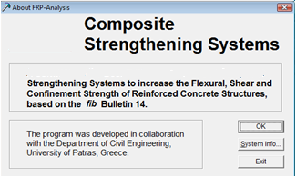
ANÁLISIS – EVALUACIÓN Y REFORZAMIENTO ESTRUCTURAL DE LOS PUENTES
Reforzamiento con FRP
  Para el refuerzo se utilizó el programa FRP Analysis desarrollado por el Departamento de Ingeniería Civil de la Universidad de Patras, Grecia

Slide 134
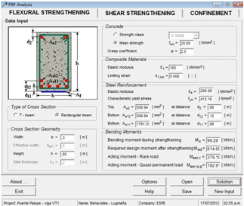
ANÁLISIS – EVALUACIÓN Y REFORZAMIENTO ESTRUCTURAL DE LOS PUENTES
Reforzamiento con FRP – Ejemplo de diseño
  Como ejemplo vamos a diseñar el refuerzo del puente sobre el río Palupe
  Ingresar las propiedades geométricas de la sección existente
  Especificar la cantidad de acero de refuerzo existente
  Ingresar los momentos indicados

Slide 135

ANÁLISIS – EVALUACIÓN Y REFORZAMIENTO ESTRUCTURAL DE LOS PUENTES
Reforzamiento con FRP – Ejemplo de diseño
  Resultados obtenidos

Slide 136

ANÁLISIS – EVALUACIÓN Y REFORZAMIENTO ESTRUCTURAL DE LOS PUENTES
Reforzamiento con FRP – Ejemplo de diseño
  Elección del producto

Slide 137
ANÁLISIS – EVALUACIÓN Y REFORZAMIENTO ESTRUCTURAL DE LOS PUENTES
Reforzamiento con FRP – Ejemplo de diseño
  Distribución de las láminas de FRP

Slide 138
ANÁLISIS – EVALUACIÓN Y REFORZAMIENTO ESTRUCTURAL DE LOS PUENTES
Reforzamiento con FRP – cuadro de resumen
  Puente sobre el río Palupe

Slide 139
ANÁLISIS – EVALUACIÓN Y REFORZAMIENTO ESTRUCTURAL DE LOS PUENTES
Reforzamiento con FRP – cuadro de resumen

Slide 140

CAPITULO IX: IMPACTO AMBIENTAL

Slide 141
  Objetivos
Determinar los componentes ambientales actuales, en el área de influencia del proyecto.
Determinación del área de influencia en la cual se desarrolla el proyecto y pudiera presentar impacto socio-ambientales.
Identificar, evaluar y analizar los impactos ambientales asociados con las actividades de construcción y cierre del proyecto.
Estructurar un plan de manejo ambiental que permita la aplicación de las medidas de prevención, control, mitigación, compensación y rehabilitación de los posibles impactos ambientales a ser producidos en las fases de construcción y operación del proyecto

Slide 142
  Componentes Ambientales Actuales
  Zona Del Proyecto
CARACTERÍSTICAS
CLIMÁTICAS
PRECIPITACIONES
Se considera región Húmeda con 2445,9 mm al año
TEMPERATURA
Valor medio anual del 19,5°C
HUMEDAD RELATIVA
Valor medio 90%
EVAPORACIÓN
Total de 1183,3 mm; región siempre verde
Media anual de 8,8 km/h
VELOCIDAD DEL VIENTO

Slide 143


  Componentes Ambientales Actuales
  Zona Del Proyecto
Reservación Maquicupuna, a 2 km de la población de Nanegalito,
FLORA
FAUNA.-
Guayaba,
Arrayán,
Guarumo,
Paja toquilla,
Papaya de monte Higuerón,
Laurel,
Platanillo,
Canelo,
entre otras especies
MAMÍFEROS: Raposa, Oso andino, Guanta,
AVES: águilas, garza, gavilán, tórtolas,
REPTILES Y ANFIBIOS: Sapo, Rana venenosa, Boa, entre otros

Slide 144
  El Áreas de Influencia del Proyecto
El área de influencia es la zona en donde se manifiestan los posibles impactos socio-ambientales, positivos o negativos
Área de influencia directa (AID)
Directa e inmediata impactos ambientales, como son
Área de influencia Indirecta (AII)
Esta área es mayor a la anterior (AID) y en ella se esperan la ocurrencia de impactos positiva, como es:
Aéreas de construcción de las distintas obras,
Instalación de campamentos,
depósitos de materiales excedente,
canteras,
fuentes de agua,
patio de equipos y maquinas, etc.
Esta dada para este proyecto una franja de 50m a cada lado del eje de la vía, es decir una franja de 14 kilómetros de longitud y 100 metros
aumento de empleo para las poblaciones , Comercio
Principalmente en las Parroquia de Nanegalito y Nanegal, ubicada al inicio y final de la vía de análisis.

Slide 145
      Calificación y Valoración de Impactos
Matriz Causa – Efecto “Leopold”
Se interrelaciona las principales actividades del proyecto con los componentes de ambiente
MAGNITUD
CALIFICACIÓN | INTENSIDAD | AFECTACIÓN
1 | Baja | Baja
2 | Baja | Media
3 | Baja | Alta
4 | Media | Baja
5 | Media | Media
6 | Media | Alta
7 | Alta | Baja
8 | Alta | Media
9 | Alta | Alta
10 | Muy Alta | Alta
IMPORTANCIA
CALIFICACIÓN | DURACIÓN | INFLUENCIA
1 | Temporal | Puntual
2 | Media | Puntual
3 | Permanente | Puntual
4 | Temporal | Local
5 | Media | Local
6 | Permanente | Local
7 | Temporal | Regional
8 | Media | Regional
9 | Permanente | Regional
10 | Permanente | Nacional

Slide 146

Valoración y Jerarquización de Impactos
VALORACIÓN DE IMPACTOS
S = M x I
M.- Magnitud de Impacto
I.- Importancia de Impacto
S.- Significancia del Impacto
JERARQUIZACIÓN DE IMPACTOS
Se los ordena desde el valor negativo al positivo, y se observara la significancia ya sea positiva o negativa

Slide 151
    Resultados de la Evaluación De Impactos Positivos y Negativos
RESULTADOS DE SIGNIFICANCIA DE LOS FACTORES AMBIENTALES
ETAPA | IMPACTOS POSITIVOS | IMPACTOS NEGATIVOS | TOTAL DE IMPACTOS
CONSTRUCCIÓN | 165 | -385 | -220
OPERACIÓN Y MANTENIENDO | 235 | -58 | 177
CIERRE Y ABANDONO | 90 | -237 | -147

Slide 152
    Descripción De Impactos Negativos
ETAPA DE CONSTRUCCIÓN
ACCIÓN | VALORACIÓN (-)
Trazado y replanteo eje de la vía | -28
Campamento e instalaciones provisionales | -33
Ruidos, compactación de sub-rasante, base, sub-base y capa de rodadura | -37
Movimientos de tierra (corte y relleno) | -42
Lubricantes | -48
Manejo de residuos y escombros | -55
Equipo de construcción | -68
Tendido de base, sub-base y capa de rodadura | -79
ETAPA DE OPERACIÓN Y MANTENIMIENTO
ACCIÓN | VALORACIÓN (-)
Circulación vehicular | -41
Circulación peatonal | -13
Derecho de via | -2
Mantenimiento y limpieza | -2
ETAPA DE CIERRE Y ABANDONO
ACCIÓN | VALORACIÓN (-)
Desmantelamiento campamentos | -61
Reposición de suelos | -41
Limpieza general | -37
Retiro de equipos y maquinaria | -98

Slide 153
    Impactos ambientales de mayor significancia
ETAPA DE CONSTRUCCIÓN
ELEMENTO | SIGNIFICANCIA
Terrestre, Aves | -47
Capa Vegetal | -45
Accidentes | -37
Ruido - Vibración | -35
Paisaje | -35
Procesos Erosivos | -32
Vegetación Natural | -31
Calidad Aire | -26
Salud Pública | -23
Calidad A.Sup. | -20
Tránsito Peatonal | -20
Tránsito Vehicular | -14
Cultivos | -7
Servicios Públicos | -7
Recreación | -6
Plusvalía | 10
Empleo | 67
Economía | 88

Slide 154

    Plan de manejo ambiental
tiene como objetivo definir los mecanismos y/o medidas que ayuden a disminuir, prevenir los daños que se puedan producir en las áreas de influencia directa o indirecta del proyecto. Además busca maximizar aquellos aspectos positivos que se obtuvieron durante la evaluación de proyectos.

Slide 155

    Plan De Manejo Ambiental
a) Plan para el manejo de la flora y fauna
Para reducir al mínimo el daño en fauna, se definirá la zona donde se desenvuelva la vida animal, se colocara señales informativas evitando atropellamientos o daños al habitad de los animales.
La flora será afectado en lo menor posible, se realizara desbroces y limpiezas solo en las zonas estrictas de construcción, evitando daños a las zonas aledañas
Se realizara una reforestación con especies nativas en las zonas afectadas por el proyecto.

Slide 156


    Plan De Manejo Ambiental
b) Plan de calidad del aire y emisiones de fuentes móviles.
Se mantendrá húmedo el suelo mediante riego, evitando el polvo, los agregados (arena y áridos) utilizado para obras civiles será cubierto con plástico para evitar que sean llevados por el viento.
Mantenimientos cada 15 días a los vehículos
Queda prohibida la quema a cielo abierto de desperdicios y desechos, llantas, cauchos, plásticos, arbustos, malezas o de otros residuos, tales como: filtros de aceite, pilas, baterías, guaipes o franelas con residuos de combustibles.

Slide 157

    Plan De Manejo Ambiental
c) Plan de Atenuación de Ruidos
Se dotara de silenciadores a los vehículo, maquinaria, equipo pesado,
Dotar de protección auditiva a los operadores y ayudante de máquina.
Se debe prohibir la realización de festejos en el sitio de trabajo y áreas aledañas.
Para disminuir el ruido que va a afectar a las viviendas aledañas se colocará doble ventana en las mismas con el objetivo de conseguir la atenuación del efecto producido por el ruido de la maquinaria.

Slide 158


    Plan De Manejo Ambiental
d) Plan calidad del suelo
Durante la ejecución de las obras se destinara una zona señalizada para el almacenamiento temporal de combustibles y aceites en tanques, protegidos de lluvia y viento.
Dado el caso que los tanques de almacenamiento se produzca fisuras y permitan la salida de los fluidos en su interior debe estar cercado con aserrín o arena para mitigar el derrame.

Slide 159


    Plan De Manejo Ambiental
e) Plan de manejo de materiales peligrosos
Materiales peligrosos son cuyas características sean reactivas, inflamables, corrosivas, infecciosas, o tóxicas, que represente un riesgo para la salud humana, los recursos naturales y el ambiente.
Para el transporte de este tipo de material se encargara el constructor y deberá constar con los documentos necesaria como son: el formulario de seguimiento indicando la identificación del material que transporta, cantidad, origen, destino, fecha de ingreso y salida. Podrán ser revisadas por el supervisor ambiental de proyecto

Slide 160


    Plan De Manejo Ambiental
g) Plan para interrupción de servicios básicos
Se planificara y notificar adecuadamente a los habitantes sobre los corte se los servicios básicos,
Se contemplara también en caso de accidentes la reparación inmediata da de cualquier daños accidental al los servicios.
h) Plan señalización para seguridad y protección
Las señales se colocarán en los lugares donde las personas puedan receptar el mensaje, reaccionar y acatarlo,
lugares como el de almacenamiento de combustible,
a una distancia en 30 y 50 metros de donde se esté realizando trabajos en la vía, ente otros

Slide 161
    Plan De Manejo Ambiental
i) Plan para la instalación de campamentos
Se dispondrá para el campamento de:
Disponer de servicio eléctrico, agua, batería sanitaria.
Cuando se almacene combustible en el campamento se deberá tener cubiertos recubiertos con láminas impermeables y equipo contra incendios.
Disposición de aguas grises y negras.
Clasificación de desechos.
Materiales y equipos para contener derrames.
Áreas para enfermos.
Botiquines de primeros auxilios.
Implementar prácticas adecuadas de orden y limpieza.

Slide 162
CAPITULO X: COSTO

Slide 163
PRESUPUESTO
Procedimiento
  Se realiza el cálculos de los volúmenes de cada uno de los rubros
  Se realiza el análisis de precios unitarios de cada rubro

Slide 164

PRESUPUESTO

Slide 165

PRESUPUESTO

Slide 166

COSTOS INDIRECTOS

Slide 167

CRONOGRAMA DE EJECUCION DE OBRAS

Slide 168
EVALUACIÓN SOCIO ECONÓMICA
  La evaluación financieras nos ayudara a conocer la vialidad del proyectos.
  Los indicadores utilizados son
    VAN
    TIR

Slide 169


INDICADORES ECONÓMICOS
  VALOR ACTUAL NETO (VAN).-
  Permite conocer en el presente el valor de excedente que se lograra obtener de una inversión, en un plazo determinado y a una tasa de interés constante.
  VAN Económico.- Considerando El flujo económico
  VAN Financiero.- Considerando un ingreso externo como prestamos

Slide 170


INDICADORES ECONÓMICOS
  TASA INTERNA DE RETORNO (TIR).-
  La tasa interna de retorno nos ayuda a definir cual es la tasa de interés en la cual los flujos de caja cálculos, nos va un valor VAN=0,
  TIR Económico.- Considerando El flujo económico
  TIR Financiero.- Considerando un ingreso externo como prestamos

Slide 171

FLUJO BENEFICIOS

Slide 172
VAN y TIR ECONÓMICO
FLUJO ECONÓMICO
i= | 12,0%
VANE= | $ 785.937,72

Slide 173

VAN y TIR FINANCIERO
PERIODOS | VAN
FLUJO FINANCIERO PARA 5 AÑOS | $ 92.590,45
FLUJO FINANCIERO PARA 10 AÑOS | $ 66.144,09
FLUJO FINANCIERO PARA 15 AÑOS | $ 45.736,67
FLUJO FINANCIERO PARA 20 AÑOS | $ 14.132,39
$ 95,00

Slide 174
VAN y TIR FINANCIERO
PERIODOS | TIR
FLUJO FINANCIERO PARA 5 AÑOS | 12,61%
FLUJO FINANCIERO PARA 10 AÑOS | 12,58%
FLUJO FINANCIERO PARA 15 AÑOS | 12,54%
FLUJO FINANCIERO PARA 20 AÑOS | 12,23%

Slide 175
CONCLUSIONES
Y
RECOMENDACIONES

Slide 176


GRACIAS

